Slide 1

第5章 可扩展标记语言XML
（学时数：8学时）

Slide 2

学习要点：
1．XML文档的基本结构
2．如何用CSS在浏览器中控制XML文档的显示？
3．如何用XSL控制XML文档内容在浏览器中的显示？
4．什么是XML数据岛？
5．XML DTD和XML Schema的作用是什么？
6．了解XML DTD的构成以及如何描述XML文档。
7. 如何通过VS 2005来定义和生成XML Schema文件
8．如何进行XML DOM的程序设计？
9. Xpath、Xpointer、 Xlink在XML中都起什么作用？
9．XML文档和数据库系统相互间数据交换
10．XML技术的应用和发展趋势

Slide 3
可扩展标记语言XML
学习XML之前，必须明确XML的特点：XML不是一个语言，它的规则用来构造其它语言；XML创建了用来标记内容的基于标签的语言；XHTML是由XML创建的语言的一种，也是对HTML的重新构造；XML是基于SGML的。
XML技术已成为WEB开发中很重要的一项技术。很多读者可能存在“什么是XML？XML 能做什么？使用 XML 能给我带来什么好处？XML 能不能替代数据库？XML会取代什么？XML的发展前景如何？我如何利用XML来进行程序设计？”等等诸如此类的问题。通过本章的学习我们可从中找到全部答案。

Slide 4
第5章 可扩展标记语言XML
5.1 XML 基础
5.2 XML文档的基本结构
5.3 用CSS在浏览器中控制XML文档的显示
5.4 用XSL控制XML文档内容在浏览器中的显示
5.5 XML数据岛及其应用
5.6 XML DTD及XML Schema
5.7 XML DOM及其编程实例
5.8 XML文档的安全性
5.9 XPATH、XLINK和XPOINTER简介
5.10 XML与数据库
5.11 XML的应用和发展前景

Slide 5
5.1 XML 基础
5.1.1 XML的概念
5.1.2 XML的特点
5.1.3 XML与HTML的区别

Slide 6
5.2 XML文档的基本结构
5.2.1 XML文档的有关术语
5.2.2 XML文档基本结构

Slide 7
5.3 用CSS在浏览器中控制XML文档的显示
5.3.1 XML文档的四种CSS样式定义方式
5.3.2 CSS样式和XML文档的联系方式

Slide 8
5.4 用XSL控制XML文档内容在浏览器中的显示
5.4.1 XSL概述
5.4.2 XSL模板元素
5.4.3 XSL选择元素和测试元素
5.4.4 XSL常用运算符
5.4.5 XSL内置函数
5.4.6 XSL中的其它常用元素
5.4.7 XSL应用实例

Slide 9
5.6 XML DTD及XML Schema
5.6.1 XML DTD
5.6.2 XML Schema

Slide 10
5.7 XML DOM及其编程实例
5.7.1 XML DOM与SAX简介
5.7.2 XML DOM 对象
5.7.3 XML DOM 编程实例

Slide 11
5.9 XPATH、XLINK和XPOINTER简介
5.9.1 XPath
5.9.2 XLink
5.9.3 XPointer

Slide 12
5.10 XML与数据库
5.10.1 SQL Server 对XML的支持
5.10.2 XML与数据库的互操作过程

Slide 13
5.11 XML的应用和发展前景
5.11.1 XML的应用
5.11.2 XML的发展前景

Slide 14
5.1.1 XML的概念
XML (Extensible Markup Language, 即可扩展标记语言)是W3C推荐
使用的标准,也 是整个Web的基本结构和未来技术发展的基础.但是,
对于什么是XML,业界却说法不一.
XML是一种类似于HTML的标记语言
XML是用来描述数据的
XML的标记不是在XML中预定义的，你必须定义自己的标记
XML使用文档类型定义(DTD)或者模式(Schema)来描述数据
XML使用DTD或者Schema后就是自描述的语言

Slide 15
XML的概念
XML概念的含义告诉我们:
可以用XML来定义标记，它和HTML是不一样的，XML的用途比HTML广泛得多；XML并不是HTML的替代产品
XML不是HTML的升级，它只是HTML的补充，为HTML扩展更多功能，我们仍将在较长的一段时间里继续使用HTML，但基于XML格式的XHTML将逐步取代HTML
不能用XML来直接写网页。XML文档存放自描述的数据，必须转换成HTML格式后才能在浏览器上显示

Slide 16
XML的概念
为了让读者能从感性上认识XML,请看一个简单的例子
<?xml version="1.0"?>
<book>
<title> XML语言及应用</title>
<author> 华铨平等 </author>
<publisher> 清华大学出版社 </publisher>
<publishdate> 200509</publishdate>
</book>
其中book、title、author、publisher、publisherdate都是自定义的标记(tags)

Slide 17
5.1.2 XML的特点
XML的可扩展性
XML标记的描述性
XML语言的规则性
XML文档的结构化
允许Meta数据(元数据)
XML的多样显示性
允许XML DOM操作

Slide 18
XML的可扩展性
XML具有的扩展性，正是体现了XML的强大功能和弹性。在HTML里，我们需熟悉许多固定标记后再使用这些标记。而XML中，可建立任何需要的标记。可充分发挥想象力给文档起一些好记的标记名称。例如文档里包含一些游戏的攻略，可以建立一个名为<game>的标记，然后在<game>下再根据游戏类别建立<RPG>、<SLG>等标记。只要清晰，易于理解，可以建立任何数量的标记。
扩展性意味着更多的选择和强大的能力，但同时也产生了一个问题就是必须学会规划。应清楚文档由哪几部分组成、相互之间的关系和如何去识别它们。

Slide 19
XML标记的描述性
标记（tag）又叫标识，也称元素名，用于描述数据，标识文档中的元素。不论是HTML还是XML，标记的本质在于便于理解，如果没有标记，文档在计算机看来只是一个很长的字符串，每个字看起来都一样，没有重点之分。通过标记，你的文档才便于阅读和理解。XML的扩展性允许为文档建立更合适的标记。不过，标记只是用来识别信息，它本身并不传达信息。

Slide 20
XML语言的规则性
要遵循特定的XML语法来标识文档。虽然XML的扩展性允许创建新标识，但它仍必须遵循特定的结构、语法和明确的定义。XML的标记有规则：
所有的标记都必须要有一个相应的结束标记
所有XML标记都必须合理嵌套
所有XML标记都区分大小写
所有标记的属性都必须用引号“””括起来
名字中可以包含字母、数字以及下划线
名字不能以数字开头，不能用诸如关键字XML来开头
名字中不能包含空格

Slide 21
XML文档的结构化
XML促进文档结构化，所有的信息按某种关系排列。也就是说，结构化为XML文档建立了一个框架，就像写文章之前有一个提纲一样。结构化使文档看起来不会杂乱无章，每一个部分紧密联系，形成一个整体。结构化有两个原则：
每一部分（每一个元素）都和其它元素有关联,关联的级数形成了结构
标记本身的含义与它描述的信息相分离

Slide 22
允许Meta数据(元数据)
HTML中我们知道可以使用meta标记来定义网页的关键字、简介等，这些
标记不会显示在网页中，但可以被搜索引擎搜索到，并影响搜索结果的排列顺序。
XML对这一原理进行了深化和扩展，你可以用XML描述你的信息在哪里，
你可以通过meta来验证信息、执行搜索、强制显示或者处理其它的数据。
XML metadata在实际应用中的用途：
☆可用于数字签名，使在线商务的提交动作有效
☆可以建立索引和进行更有效的搜索
☆可以在不同语言之间传输数据

Slide 23
XML的多样显示性
XML将数据和格式分离。XML文档本身并不知道如何显示数据，而必须由辅助文件来帮助实现。XML中用来设定显示风格样式的文件类型有：
XSL XSL(Extensible Stylesheet Language,即可扩展样式语言)是将来XML文档显示的主要文件类型。它本身也是基于XML格式的。使用XSL，你可以灵活地设置文档显示的样式，文档将自动适应任何浏览器和PDA（掌上电脑)。
CSS CSS(Cascading Style Sheets,即层叠样式表)是目前用来在浏览器上显示XML文档的主要方法。
Behaviors Behaviors现在还没有成为标准。它是微软的IE浏览器特有的功能，用它可以对XML标记设定一些有趣的动作。

Slide 24
允许XML DOM操作
XML DOM(XML Document Object Model,即文档对象模型)的作用是：假设把XML文档看成一个单独的对象，DOM就是如何用HTML或者XML对这个对象进行操作和控制的标准。XML创建了标记，而DOM的作用就是告诉Script脚本语言如何在浏览窗口中操作和显示这些标记。

Slide 25
5.1.3 XML与HTML的区别
XML与HTML的关系：
SGML
HTML
XML
格式化

Slide 26
HTML的不足
HTML的标记是固定的 目前，HTML的标记有70多个。Web技术的飞速发展使新的数据格式不断产生并需要在网上展示，标准的HTML语法格式无法创建新的标记。也将无法支持那些专门的页面格式，例如数学公式、化学方程式、音乐乐谱、财务报表以及工程应用等。
DHTML带来的问题 在标准HTML无法满足用户需求情况下，人们在其基础上增加了动态的成分，如脚本程序等。但这些非标准技术制作的网页在不同的浏览器之间互不兼容。
HTML只是一种表现技术 它并不能揭示HTML标签所标记的信息的任何具体含义。例如，语句<h1>Peach</h1>是表示在Web浏览器中用标题1显示文本“Peach”，但HTML标记却没有表明“Peach”究竟代表什么意思，它可能是指一种水果，也可能是某公司的名字，或者是一个别的什么东西。HTML当初在制定时并没有考虑到这方面的功能。

Slide 27
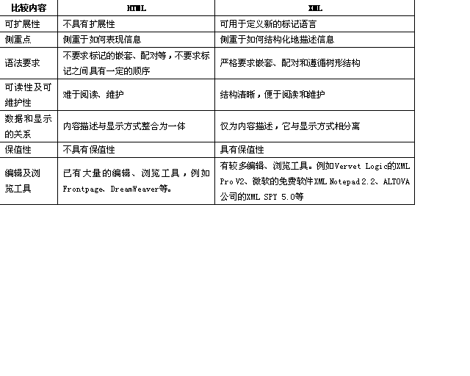
HTML与XML的性能对比

Slide 28
5.2 XML文档的基本结构
5.2.1 XML文档的有关术语
XML文档常见的术语主要有六个：
Element（元素）和Tag（标识）
Attribute（属性）
Declaration（声明）
DTD（ Document Type Definition,文档类型定义）
Well-formed XML（良好格式的XML）
Valid XML（有效的XML）

Slide 29
Element & Tag
元素在HTML中我们已经有所了解，它是组成HTML文档的最小单位，在XML中也一样。一个元素由一个标识来定义，包括开始和结束标识以及其中的内容，如：<author> book </author>。
不同的是，在HTML中的标识是固定的，而在XML中则是由用户自己创建的。HTML中的标识是不分大小写的，但在XML中，标识是有大小写的区别的。如<author>…</author>和<Author>…</Author>是两种不同的标记。此外，HTML中的标识可以没有结束标识，但XML中的标识必须有结束标识。

Slide 30
Attribute
属性是对标识的进一步描述和说明，一个标识可以有多个属性。XML元素可以像HTML一样在开始标识（start tag）里书写属性。属性用来提供关于元素的附加信息。属性常用来提供数据部分以外的信息。
<file type="gif">computer.gif</file>

Slide 31
Declaration & DTD
Declaration(声明) 每个XML文档的第一行都有一个XML声明<?xml version=“1.0”?>。这个声明表示这个文档是一个XML文档，它遵循的是哪个XML版本的规范。
DTD(文档类型定义) DTD是用来定义XML文档中元素、属性以及元素之间关系的。通过DTD文档可以检测XML文档的结构是否正确。但建立XML文档并不一定必须需要DTD文档。

Slide 32
Well-formed & Valid XML
Well-formed XML 一个遵守XML语法规则，并遵守XML规范的文档称之为“良好格式”。如果所有的标识都严格遵守XML规范，那么XML文档就不一定需要DTD文档来定义它。良好格式的文档必须以一个XML声明开始，如：<?xml version=“1.0” standalone=“yes” encoding=“UTF-8”?>。其中必须说明文档遵循XML版本，目前是1.0；其次说明文档是“独立的”，它不需要DTD文档来验证其中的标识是否有效；最后要说明文档所使用的语言编码，默认的是UTF-8。
Valid XML 一个遵守XML语法规则，并遵守相应的DTD文档规范的XML文档称为有效的XML文档。Well-formed XML和Valid XML的最大区别就在于，前者完全遵循XML规范，后者有自己的文档类型定义（DTD）。

Slide 33
5.2.2 XML文档的基本结构
XML文档是一个纯文本文件，可以用任意的文本编辑器编写，如记事本、Word等。为了提高编写效率，也有一些专门的可视化XML创作及编辑工具，例如美国Altova公司的XMLSpy2006企业版（http://www.xmlspy.com/）、Oxygen公司的XML Editor（http: //www .oxygenxml.com/index.html）等，用户可从网上下载这些工具。为了能够更好地说明XML文档的基本机构,让我们先来看一个简单的例子。
<?xml version="1.0" encoding="gb2312" standalone="yes"?>
<?xml-stylesheet type="text/css" href="book.css"?>
<中国古典名著>
<书>
<书名>三国演义</书名>
<作者>罗贯中</作者>
<内容简介>略。。。</内容简介>
</书>
<书>
<书名>西游记</书名>
<作者>吴承恩</作者>
<内容简介>略。。。</内容简介>
</书>
</中国古典名著>

Slide 34
XML的基本结构
XML文档由三个部分组成：
XML文档声明 它位于文档的第一行，一般形式为：
<?xml version="versionNumber" [encoding="Value"] [standalone="yes/no"] ?>
其中，versionNumber为XML文档所遵循的XML规范的版本号：可选项encoding表示XML处理器使用的字符集，默认值为UFT-8；可选参数standalone取值为yes或no，默认值为yes，表明该文档是否为一个独立文档。
● 文档显示方式或文档类型定义等的声明部分 文档类型定义（DTD）部分，一般形式是<!DOCTYPE…>，如不需要可以省略。
● XML标识的文档内容

Slide 35
XML的基本结构
XML文档内容是整个XML文档的核心。一般而言，该部分由以下五个部分组成：
RootElement(根元素)
ContainedElement(非根元素)
Attribute(数据元素属性)
NameSpace(名称空间)
CDATA(非标准文本)

Slide 36
RootElement
每一个有效的XML文档有且仅有一个根元素。根元素是在一个XML文档中包含所有其它元素的元素，无论是在语法上还是逻辑上，根元素位于所有数据的顶层。根元素的声明和其它元素的声明方法一样，一般形式为：
<rootElementName>…</rootElementName>
rootElementName是根元素的名称，必须成对出现，且区分大小写。根元素在逻辑上代表了数据的顶层，它必须位于XML声明结束后的下面一行。

Slide 37
ContainedElement & Attribute
在XML中，ContainedElement(非根元素)是通过在容器元素中嵌套被包含元素来描述数据对象的。一个被包含元素又可以包含自己的元素。包含其它元素的元素称为容器，所有的非根元素都包含在根元素中，根元素是最上层的容器元素。其形式如下:
<containedElement [attributesList=""]>
<containedElement[attributesList=""]> …</containedElement>
…
</containedElement>
在一个XML文档中,某个元素名往往会出现不止一次,那么怎么来区别这些元素呢?正如上面的例子所示,通常都通过给元素添加相应的属性(Attribute)来完成。一个元素的属性值是唯一的，为我们在一个庞大的XML文档中对具体元素的定位带来极大的方便。同时，也应该意识到，属性并非必须的，因此，在上面的通式上，属性列表采用“[ ]”表示该部分是可选的。

Slide 38
ContainedElement & Attribute
然而在实际应用中，许多新手非常困惑的是，在编制XML文档时，似乎有些内容既可以作为元素，又可以作为属性，如：
<automobile number="123456" owner="Brion" manufacture="Ford" /> 又可以写成：
<automobile >
<number>123456</number>
<owner>Brion</owner>
<manufacture>Ford</manufacture>
</automobile>
笔者认为，属性主要是用来标注外部特征的，元素则是用来描述事物或者对象的内部特征的。
<person image=“per.gif”>
<name>xyl</name>
</person>

Slide 39
NameSpace
在XML中，用户可以自己定义标记和命名元素。 因此，如果把多个XML文件合并为一个，就很可能出现名称冲突。解决这一问题的方法就是使用名称空间。
XML namespaces的严格定义是：namespaces是用URI加以区别的、在XML文件的元素和属性中出现的所有名称的集合。URI是Uniform Resource Identifier（通用资源标志符）的缩写。在没有namespaces的XML 1.0文件里，元素和属性中出现的名称被称为“本地名称”（local names）。XML名称空间定义的一般形式为:
<namespace:elementName xmlns:namespace="globalUniqueURI">
<namespace:containedElement namespace:attributeName="Value">
</namespace:containedElement>
</namespace:elementName>
其中，namespace是名称空间的唯一名称，elementName是应用名称空间的XML文档元素的名称。globalUniqueURI是统一资源标识符，可根据实际情况设定一个来作为名称空间的URI。attributeName和attribute Value是和容器元素containedElement相关联的一个属性的名称和属性值。

Slide 40
CDATA
在具体应用中，XML文档往往包含一些特殊符号，而这些特殊符号不需要应用程序或格式转换程序做任何处理，只需照原样输出时，称之为非标准文本。非标准文本的定义通常是放在CDATA节。CDATA节的一般形式为：
<![CDATA[text]]>
CDATA又称为非解析数据(Character DATA)。当XML解析器碰到CDATA段后，就会跳过该部分，直接进入下一部分数据的解析。

Slide 41
5.3.1 XML文档的四种CSS样式定义方式
元素名称选择符——采用这种定义方式，可以同时为一个或多个元素定义样式，其格式为：XML元素名称 { 设置的样式规则 }
例如：
Name,company,price,unit,details,.myclass,adderss#a1
{ Display:block;
Font-weight:bold;
Font-size:0.8em
}

Slide 42
XML文档的四种CSS样式定义方式
用户自定义类选择符——通过对类名的引用，不同的元素可使用同一样式，不同位置的同一元素可使用不同的类名。其格式为：
.类名称 { 设置的样式规则 } 或者 /*可以被XML文档中的任何元素使用 */
XML元素名称.类名称 { 设置的样式规则 } /*只能附加到指定名称的XML元素上*/
当将这一方式应用到XML文档时，XML的元素则采用如下书写方式：
<XML元素名称 class=“类名”/>
用户定义的ID选择符——可以先为某元素指定一个ID属性，再在CSS样式定义中通过“元素名#ID”的方式指定样式。其格式为：
#ID号 { 设置的样式规则 } 或者 /*可以被XML文档中的任何元素使用 */
XML元素名称#ID号 { 设置的样式规则 } /*只能附加到指定名称的XML元素上*/
当采用这一定义方式时，元素名和ID号中间的“#”不能有任何的空格。在XML文档中的书写则采用如下形式：
<XML元素名 id=“id号”>

Slide 43
XML文档的四种CSS样式定义方式
成组选择符——该定义方式实际上是将前面三种定义方式结合在一起，其格式为：
XML元素名称1, XML元素名称2, …, XML元素名称n { 设置的样式规则 }
.类名称1, .类名称2,…, .类名称n { 设置的样式规则 }
#ID号1, #ID号2,…, #ID号n { 设置的样式规则 }
这种定义方式的好处是可集中定义多个XML文档元素的相同属性，减少了代码编写工作量。

Slide 44
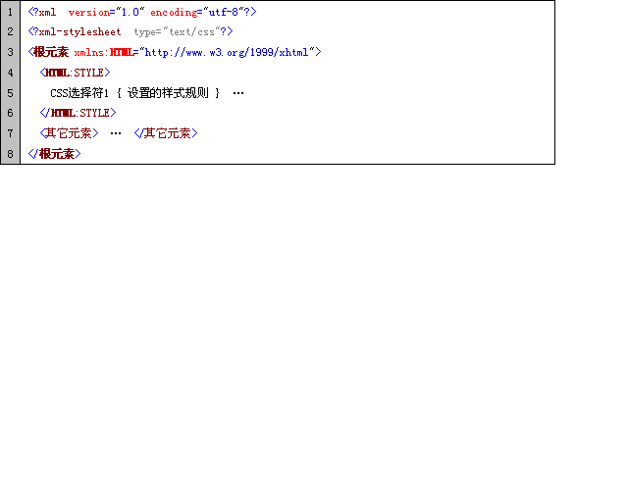
5.3.2 CSS样式和XML文档的联系方式
将定义的CSS样式表置于XML文档中，其格式为：
第2行不可缺少，告诉浏览器要用CSS来显示XML文档。第3行在根元素中定义了一个HTML名称空间，这里必须是HTML名称空间，名称空间的URI地址可以随意，即使是"abcd"也行，但要注意它的唯一性。在XML文档中插入样式单的style标志前，必须加上HTML名称空间。

Slide 45
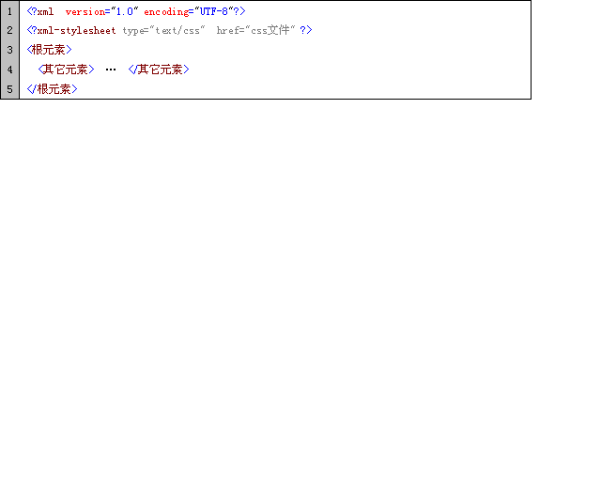
CSS样式和XML文档的联系方式
将CSS样式表放在单独的扩展名为CSS的文件中，然后在XML文档声明部分通过声明语句引用CSS文件。其格式为：
既在XML文档中定义CSS样式，又引用外部CSS文件。

Slide 46
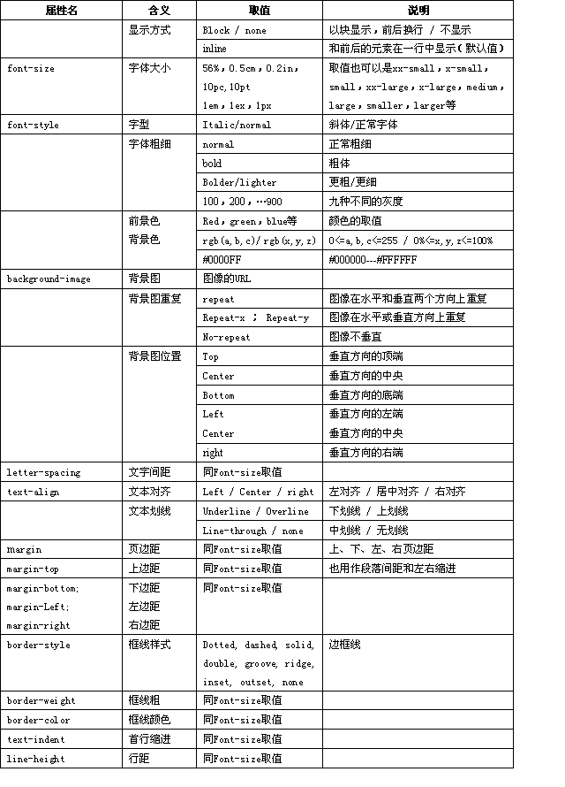
XML文档常用的CSS样式规则

Slide 47
CSS样式与XML文档的综合运用(1)
为了能够说明如何运用CSS样式来控制XML文档在浏览器中的显示，我们将列举一些简单的例子，以供读者学习和参考。
用表格来显示学生花名册，其中有两个学生的资料(具体的效果读者可以直接将代码拷贝到电脑上运行即可)。从例中可以知道，通过CSS要用表格来表示XML文档，必须使用HTML名称空间，且每个HTML标记前必须指定HTML名称空间，例如“<html:tr>…</html:tr>”,如果标记不配对，则要用“/”表示结束，例如“<html:img src=”bg.jpg“ alt=”it’s a background images“/>”。在指定HTML元素的样式时，必须用“html\:”指定名称空间。
用于显示XML文档的CSS文件代码如下：
roster,student
{font-size:15pt;font-weight:bold; color:blue; display:block; margin-bottom:5pt; }
origin,age,telephone
{font-weight:bold; font-size:12pt; display:block; color:block; margin-left:20pt;}
name
{font-weight:bold;font-size:14pt;display:block;color:red;margin-top:5pt;margin-left:8pt;}
XML文档内容如下：

Slide 48
CSS样式与XML文档的综合运用(1)
<?xml version="1.0" encoding="gb2312" ?>
<?xml-stylesheet type="text/css" href="ex_5_4.css"?>
<roster xmlns:html="http://www.w3.org/1999/xhtml">
<html:style type="text/css">
html\:caption {font-weight:bold; text-decoration:underline} /*指定表格标题的样式*/
html\:table {background-image: url("images/bg.jpg")} /* 指定表格的背景图片*/
.myclass {border-style:double;}
#myid {border-style:groove;}
</html:style>
<html:table border="1" cellPadding="2">
<html:caption> 学生花名册</html:caption>
<html:tr>
<student>
<html:td> <name>李华</name> </html:td>
<html:td> <origin id="myid">河北</origin> </html:td>
<html:td> <age>15</age> </html:td>
<html:td> <telephone>62875555</telephone> </html:td>
</student>
</html:tr>
<html:tr>
<student>
<html:td> <name>张三</name> </html:td>
<html:td> <origin class="myclass">北京</origin> </html:td>
<html:td> <age>14</age> </html:td>
<html:td> <telephone>82873425</telephone> </html:td>
</student>
</html:tr>
</html:table>
</roster>

Slide 49
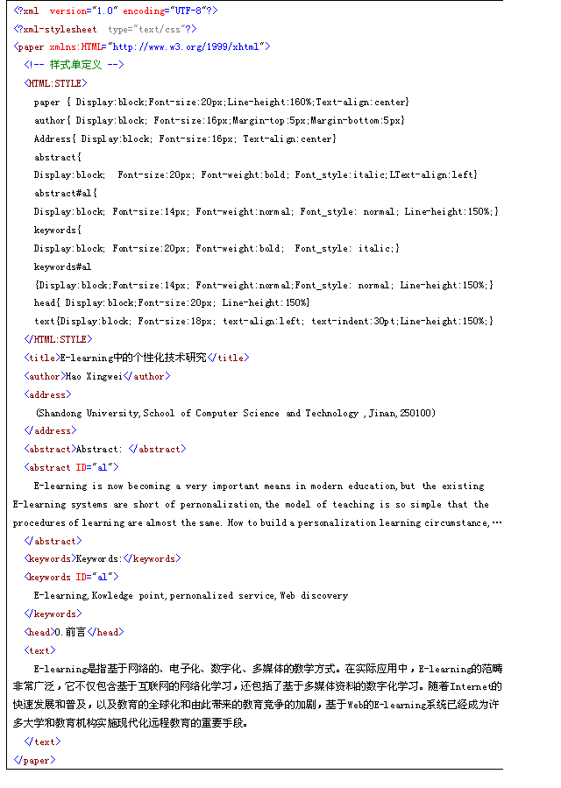
CSS样式与XML文档的综合运用(2)
——将CSS样式表置于XML文档中

Slide 50
5.4.1 XSL概述
——XSL的提出
XSL的含义及其作用
XSL(eXtensible Stylesheet Languge， 可扩展样式单语言)是由W3C1999年11月制定的。XSL自提出以来争议颇多，前后经过了几番大的修改。2007年1月 W3C 发布了修改后的XSLT 2.0 版本（http://www.w3.org/TR/xslt20/）。它仍然在进一步修改完善中。
XSL能将XML文档转换成一个新的文档（包括HTML文档），通过浏览器或其它应用程序就可以显示出来。
CSS的不足
CSS通过创建XML元素的样式单来格式化XML文档，并且将其显示出来，但这种显示则是依赖于已经成型的文档结构。当需要先对文档结构进行更高级的操作，如将文档的元素按照某种顺序排列后，再将其显示出来时，CSS就显得无能为力了。同时，W3C制定CSS标准时也不是基于XML考虑的，而是基于HTML来实施的。简单的XML文档可以通过CSS来转换输出，然而复杂的、高度结构化的XML文档则只能依赖于XSL极强的格式化能力展现给用户。

Slide 51
XSL概述
——XSL与CSS的异同
XSL与CSS在很多功能上是重复的，但是它比CSS功能强大,不过XSL的强大功能与其复杂性是分不开的。
CSS只允许格式化元素内容，不允许改变或安排这些内容。但是XSL没有这些限制，它可以提取元素、属性值、注释文本等几乎所有的文档内容。在XML领域，用XSL来格式化文档是未来发展的方向。
CSS是一种静态的样式描述格式，其本身不遵从XML的语法规范。而XSL不同，它是通过XML进行定义的，遵守XML的语法规则，是XML的一种具体应用。也即XSL本身就是一个XML文档，系统可以使用同一个XML解释器对XML文档及其相关的XSL文档进行解释处理。

Slide 52
XSL概述
——XSL的组成
XSLT
XSLT(XSL Transformations，即XML转换引擎，又称树转换)的作用是将原始文档树(源树)转换为能够显示的文档树(结果树)。
XSLT主要的功能就是转换，它将一个没有形式表现的XML内容文档作为一个源树，将其转换为一个有样式信息的结果树。在XSLT文档中定义了与XML文档中各个逻辑成分相匹配的模板，以及匹配转换方式。值得一提的是，尽管制定XSLT规范的初衷只是利用它来进行XML文档与可格式化对象之间的转换，但它的巨大潜力却表现在它可以很好地描述XML文档向任何一个其它格式的文档作转换的方法，例如转换为另一个逻辑结构的XML文档、HTML文档、PDF文档、XHTML文档、VRML文档、SVG文档等等，不一而足。
FO
FO(formatted object，即格式对象，又称为格式化符号集)可以定义应用XML数据上的复杂的格式化规则。
■ 到目前为止，W3C还未能出台一个得到多方认可的FO，但是描述树转换的这一部分协议却日趋成熟，其正式推荐标准于2007年1月问世，现在所说的XSL都是指XSLT。

Slide 53
XSL概述
——XSL的基本思想
通过定义转换模板，将XML源文档转换为带样式信息的可浏览文档。最终的可浏览文档可以是HTML格式、FO格式、或者其它面向显示方式描述的XML格式（如前面提到的SVG和SMIL），限于目前浏览器的支持能力，大多数情况下是转换为一个HTML文档进行显示。
在XML中声明XSL样式单的方法与声明CSS的方法大同小异:
<? xml-stylesheet type="text/xsl" href="xsl文件" ?>
为了让读者从感性上对XSL有一个基本的了解，请看下面的例子(具体效果读者可将代码直接拷贝在电脑上运行即可查看)。

Slide 54
XSL概述
——采用XSL转换的XML文档
<?xml version="1.0" encoding="iso-8859-1" ?>
<?xml-stylesheet type="text/xsl" href="ex_5_5.xsl"?>
<CATALOG>
<CD ID="001">
<TITLE>Empire Burlesque</TITLE>
<ARTIST>Bob Dylan</ARTIST>
<COUNTRY>USA</COUNTRY>
<COMPANY>Columbia</COMPANY>
<PRICE>10.90</PRICE>
<YEAR>1985</YEAR>
</CD>
<CD ID="002">
<TITLE>Hide your heart</TITLE>
<ARTIST>Bonnie Tylor</ARTIST>
<COUNTRY>UK</COUNTRY>
<COMPANY>CBS Records</COMPANY>
<PRICE>9.90</PRICE>
<YEAR>1988</YEAR>
</CD>
<CD ID="003">
<TITLE>Greatest Hits</TITLE>
<ARTIST>Dolly Parton</ARTIST>
<COUNTRY>USA</COUNTRY>
<COMPANY>RCA</COMPANY>
<PRICE>9.90</PRICE>
<YEAR>1982</YEAR>
</CD>
</CATALOG>

Slide 55
XSL概述
——典型的XSL文档
<?xml version="1.0" encoding="iso-8859-1"?>
<xsl:stylesheet version="1.0" xmlns:xsl="http://www.w3.org/1999/XSL/Transform">
<xsl:template match="/">
<html>
<body>
<table border="2" bgcolor="yellow">
<tr><th>Title</th> <th>Artist</th></tr>
<xsl:for-each select="CATALOG/CD">
<!--对XML文档树中根元素下的CD元素循环-->
<tr>
<td><xsl:value-of select="TITLE"/></td> <!--提取TITLE元素的值-->
<td><xsl:value-of select="ARTIST"/></td> <!--提取ARTIST元素的值-->
</tr>
</xsl:for-each>
</table>
</body>
</html>
</xsl:template>
</xsl:stylesheet>

Slide 56
5.4.2 XSL模板元素
以下面的指令作为文档开头（其中还可以包含其它属性,字符集也有许多选项)
<?xml version="1.0" encoding="utf-8">
通过“xsl:stylesheet xmlns:xsl”来声明XSL名称空间。为使用新版本XSLT，应将“http://www.w3.org/TR/WD-xsl”名称空间换成http://www.w3.org/1999/XSL/Transform。特别注意，采用不同的名称空间在浏览器中显示的结果可能会不一样。
通过“xsl:template”定义模板来描述XML文档的显示格式。这是XSL的主要部分。
通过XML数据的引用指明显示的数据。
其中包含了大量XHTML语句的各种标记，标记必须配对。
通过xsl:for-each、xsl:if、xsl:choose等语句进行数据的循环处理、条件处理、选择处理等工作。
可以嵌入JavaScript或VBScript脚本语句或程序，使XSL具有更强大的运算功能。

Slide 57
XSL模板元素
在XSL中，数据的显示格式被设计细化成一个个模板，最后再将这些模板组合成一个完整的XSL。这种方法可以使用户先从整体上考虑整个XSL的设计，然后将一些表现形式细化成不同的模板，再具体设计这些模板，最后将它们整合在一起。这样，宏观与微观设计的结合，更符合人们的条理化、规范化要求。由于XML的数据保存在具有严格层次结构的各个元素中，这种结构非常适合采用模板化的格式样式。
模板的定义
定义模板的语法结构为：
<xsl:template match="node-context" name="template name"> … </xsl:template>
其中的属性含义如下：
match确定什么样的情况下执行此模板，也即源XML文档中哪些节点应该被相关的模板所处理，在此处使用XML文档中节点的名字；其中最上层的模板必须将match设为“/”。在一个XSL文档中必须有一个根模板，而且是唯一的。
<xsl:template>元素用match属性从XML文档中选取满足条件的节点，针对这些特定的节点形成一个特定输出形式的模板。在一个XSL文档中一般要设计多个模板，在各个模板结构中描述了不同层次元素的数据显示格式、数据引用、数据处理等内容。
name属性即是为定义的模板取一个用户自定义的名称。只能通过<xsl:call-template>元素来调用模板。

Slide 58
XSL模板元素
调用XSL模板常用的方式有两种，一种是call-template，另一种是apply-templates。
Call-template
这种方式是通过name属性来调用模板元素的，其格式为：
<xsl:call-template name="template name"/>
其中name属性代表的模板名称和模板定义的名称相同。
Apply-templates
这种方式是通过select属性来调用模板元素的，其格式为：
<xsl:apply-templates select="pattern">
其中select属性确定应调用的模板，即选取用<xsl:template>标记建立的模板。
■ 对于设计好的模板，是通过<xsl:apply-templates>元素调用的，这样，即使以后 要对这些模板做相应的修改与扩充也很方便，不致于出现互相干扰、混杂不清的情况。这种从上至下、逐层细化的设计方法，极大地减少了工作复杂程度，也大大减少了差错的产生，可以实现多人协作设计。

Slide 59
可 扩 展 标 记 语 言 XML
——用XSL控制XML文档内容在浏览器中的显示
■ XSL概述
■ XSL模板元素
■ XSL选择元素和测试元素
■ XSL常用运算符
■ XSL内置函数
■ XSL中的其它常用元素
■ XSL应用实例

Slide 60
5.4.3 XSL选择元素和测试元素
XSL选择元素的作用
XSL选择元素的作用是：用选择的方式将数据从XML文档中提取出来。这是一种在XSL
中广泛应用且操作简单的获得数据的方法。
XSL选择元素的定义
●xsl:value-of
语法： <xsl:value-of select="模式"/>
功能： 该语法的作用是从XML文档中提取指定节点的数据输出到结果树中。Select
属性用来指定XML文档数据节点名称。
●xsl:for-each
语法： <xsl:for-each select="模式"> … </xsl:for-each >
功能： 循环处理指定节点的相同数据。通过select属性选择XML文档中的某些元
素进行循环处理。

Slide 61
XSL选择元素和测试元素
XSL测试元素的作用
XSL测试元素的作用是：先对选择的对象进行测试，然后对符合条件的记录进行预定的处理。
XSL测试元素的定义
●xsl:if
语法: <xsl:if test="测试条件"> …内容… </xsl:if>
功能：测试test属性给定的条件，当条件的值为True时执行相关内容，否则不
执行。
●xsl:choose
语法： <xsl:choose>
<xsl:when test="测试条件"> …内容… </xsl:when>
<xsl:when test="测试条件"> …内容… </xsl:when>
…
<xsl:otherwise> …内容… </xsl:otherwise>
</xsl:choose>
功能： 在有多个测试条件的情况下执行满足条件（由test指定测试条件）的内容。当所有
条件都不满足时执行<xsl:otherwise>指定的内容。

Slide 62
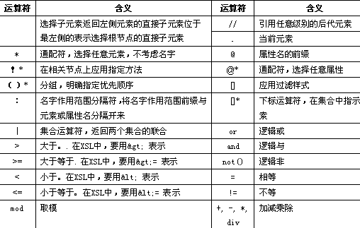
5.4.4 XSL常用运算符
XSL中的运算符包括选择运算符和特殊字符、逻辑运算符、关系运算符以及集合运算符，这些运算符构成的表达式可以使用在测试条件中，常用的运算符如下表所示

Slide 63
XSL常用运算符
为了说明XSL常用运算符的用法，请看下面的示例。
XML文档
<?xml version="1.0" encoding="gb2312" ?>
<?xml-stylesheet type="text/xsl" href="ex_5_8.xsl"?>
<document>
<resume id="007">
<name>李敏</name>
<sex>男</sex>
<birthday>1971-12-30</birthday>
<skill>WEB开发</skill>
<skill>游戏编程</skill>
<cellphone>13983911111</cellphone>
<grade>50</grade>
</resume>
<resume id="008">
<name>王甜珠</name>
<sex>女</sex>
<birthday>1981-01-30</birthday>
<skill>舞蹈</skill>
<grade>80</grade>
</resume>
</document>

Slide 64
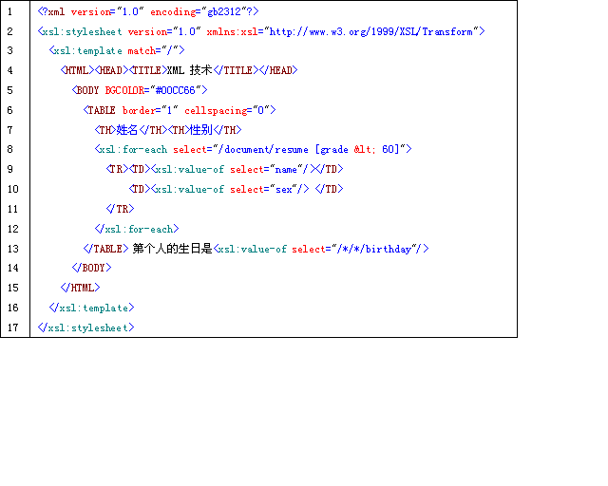
XSL常用运算符
为了在上述的XML文档中提取有用的信息，编制了如下的XSL文件。

Slide 65
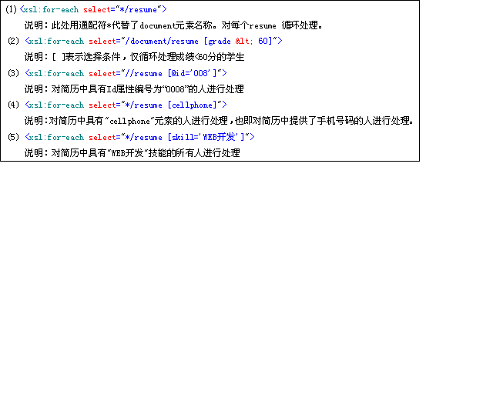
XSL常用运算符
在该XSL文件中，使用了一些常用的运算符，具体的含义如下表所示，读者可照此举一反三。

Slide 66
5.4.5 XSL内置函数
XSL提供了100多个内置函数，这些函数大大方便了开发者的使用，例如用current()可获得当前节点，用current-date()、current-time()分别用来返回当前日期和时间。可参阅http://www.w3schools.com/xpath/xpath_functions.asp获取所有内置函数列表。这里我们主要介绍几个常用的XSLT内置函数。
position()函数、last()函数
作用：分别表示确定当前和最后一个节点元素的位置。
举例：<xsl:if test="position()!=last()">
说明：判断当前节点元素是否为最后一个。
count()函数
作用：统计计数，返回符合条件的节点的个数。
举例：<p><xsl:value-of select="count(PERSON[name=tom])"/></p>
说明：显示PERSON元素中姓名属性值为tom有几个。
number()函数
作用：将属性的值中的文本转换为数值。
举例：<p> The number is: <xsl:value-of select="number(book/price)"/></p>
说明：显示书的价格。

Slide 67
XSL内置函数
substring()函数
语法：substring(value, start, length)
作用：截取字符串。
举例：<p><xsl:value-of select="substring(name, 1, 3)"/></p>
说明：截取name元素的值，从第一个字母开始显示到第三个。
string-length(string) 函数
语法：string-length(string)
作用：获取字符串的长度。
举例：<p><xsl:value-of select="string-length(name)"/></p>
说明：获取name元素的字符串长度值。
sum()、max()、min()、avg()函数
作用：分别表示求和、求最大值、求最小值、求平均值。
举例：<p>Total Price = <xsl:value-of select="sum(//price)"/></p>
说明：计算所有价格的和。其中//表示引用任意级别的后代元素。

Slide 68
XSL内置函数
concat()和string-join()串连接函数
语法：concat(string,string,...) 或者string-join((string,string,...),sep)
作用：将多个字符串连接在一起。后者在连接子串时可带分割符号。
举例：concat('XPath ','is ','FUN!')
string-join(('We', 'are', 'having', 'fun!'), ' ') 用空格连接字串
说明：前者返回 'XPath is FUN!'，后者返回 'We are having fun! '

Slide 69
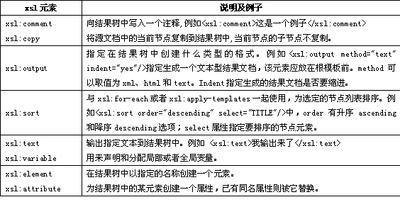
5.4.6 XSL中的其它常用元素
XSL中除了前面讨论的元素外还提供了一些其它处理元素，如下表所示：

Slide 70
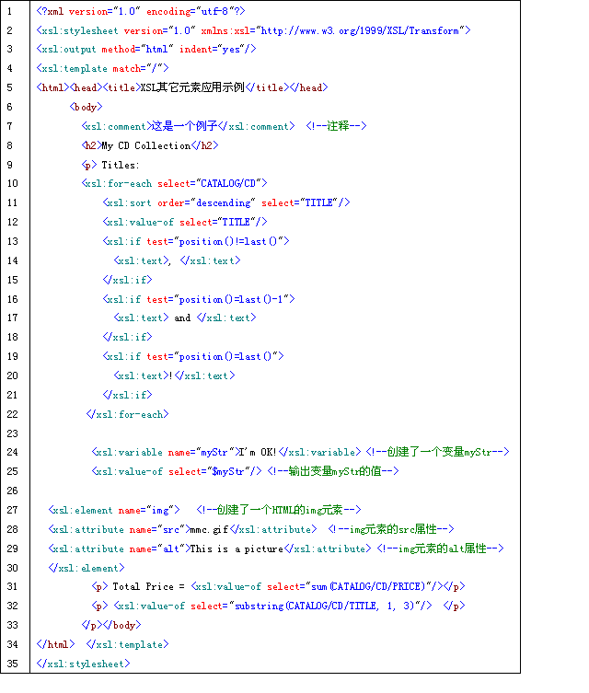
XSL中的其它常用元素
为了方便读者理解和掌握使用这些元素 ，编写了如下的XSL的例子以供读者参考。

Slide 71
5.4.7 XSL应用实例
XSL语言包含的内容非常丰富，很难在一个章节中覆盖所有细节。我们在数据库中，可通过SQL语言编程对数据进行各种操作，以实现数据的查询、修改或更新。在学习XSLT技术时可以这样来理解XSL的应用，就是将XML源文档看成是数据库中的数据表，将XSL语言看成针对数据库操作的SQL语言，可以用XSL语言对XML源文档进行查询、修改或更新操作，最后将处理的结果在浏览器中显示出来。下面的几个例子可以满足读者入门之需要。
<?xml version="1.0" encoding="iso-8859-1" ?>
<?xml-stylesheet type="text/xsl" href="ex_5_5.xsl"?>
<CATALOG>
<CD ID="001">
<TITLE>Empire Burlesque</TITLE>
<ARTIST>Bob Dylan</ARTIST>
<COUNTRY>USA</COUNTRY>
<COMPANY>Columbia</COMPANY>
<PRICE>10.90</PRICE>
<YEAR>1985</YEAR>
</CD>
<CD ID="002">
<TITLE>Hide your heart</TITLE>
<ARTIST>Bonnie Tylor</ARTIST>
<COUNTRY>UK</COUNTRY>
<COMPANY>CBS Records</COMPANY>
<PRICE>9.90</PRICE>
<YEAR>1988</YEAR>
</CD>
<CD ID="003">
<TITLE>Greatest Hits</TITLE>
<ARTIST>Dolly Parton</ARTIST>
<COUNTRY>USA</COUNTRY>
<COMPANY>RCA</COMPANY>
<PRICE>9.90</PRICE>
<YEAR>1982</YEAR>
</CD>
</CATALOG>

Slide 72
XSL应用实例
针对该XML文档采用xsl:if控制的XSL文件如下：
<?xml version='1.0'?>
<xsl:stylesheet version="1.0" xmlns:xsl="http://www.w3.org/1999/XSL/Transform">
<xsl:template match="/">
<html>
<body>
<table border="2" bgcolor="yellow">
<tr> <th>Title</th><th>Artist</th></tr>
<xsl:for-each select="CATALOG/CD">
<xsl:if test="ARTIST='Bob Dylan'">
<tr>
<td><xsl:value-of select="TITLE"/></td>
<td><xsl:value-of select="ARTIST"/></td>
</tr>
</xsl:if>
</xsl:for-each>
</table>
</body>
</html>
</xsl:template>
</xsl:stylesheet>

Slide 73
XSL应用实例
针对该XML文档采用xsl:choose控制的XSL文件如下：
<?xml version='1.0'?>
<xsl:stylesheet version="1.0" xmlns:xsl="http://www.w3.org/1999/XSL/Transform">
<xsl:template match="/">
<html>
<body>
<table border="2" bgcolor="yellow">
<tr><th>Title</th><th>Artist</th></tr>
<xsl:for-each select="CATALOG/CD">
<tr>
<td><xsl:value-of select="TITLE"/></td>
<xsl:choose>
<xsl:when test="ARTIST='Bob Dylan'">
<td bgcolor="#ff0000">
<xsl:value-of select="ARTIST"/>
</td>
</xsl:when>
<xsl:otherwise>
<td><xsl:value-of select="ARTIST"/> </td>
</xsl:otherwise>
</xsl:choose>
</tr>
</xsl:for-each>
</table>
</body>
</html>
</xsl:template>
</xsl:stylesheet>

Slide 74
5.5 XML数据岛及其运用
所谓XML数据岛就是在HTML页面文档中采用HTML中的专门标签“<XML></XML>”定义的一块数据。可用HTML标记的属性datasrc指定XML数据源的ID，用datafld属性绑定XML数据源中的节点元素名称来获取数据。
XML数据岛在HTML页面中使用有两种方式，即内嵌式和连接式。
●内嵌式
内嵌式就是直接将XML文档的片段数据插入“<XML>”和“</XML>”之间，语法
形式如下:
<XML id="数据岛ID"> 元素列表 </XML>
●连接式
连接式则是将整个外部的XML文档导入到HTML页面中，其语法形式如下：
<XML ID="数据岛ID" SRC="XML文档URI> </XML>
■ XML数据岛的应用更多的是与XML DOM结合使用，读者可在学完DOM部分后强化这方面的应用。下面举两个简单的例子来说明XML数据岛在HTML中的应用。

Slide 75
XML数据岛在HTML中的应用(1)
XML文档为:
<?xml version="1.0" encoding="utf-8" standalone="no"?>
<studentList>
<stu>
<sid>200202051001</sid>
<name>黎 佳</name>
<gender>男</gender>
<cName>02级财务(1)班</cName>
</stu>
<stu>
<sid>200202051002</sid>
<name>樊 娟</name>
<gender>女</gender>
<cName>02级财务(1)班</cName>
</stu>
<stu>
<sid>200202051003</sid>
<name>韦 威</name>
<gender>男</gender>
<cName>02级财务(1)班</cName>
</stu>
</studentList>

Slide 76
XML数据岛在HTML中的应用(1)
引用该XML文档的HTML文件如下:
<html><head><title>XML数据岛在HTML中的应用</title> </head>
<body style="background-color:#fffff0">
<xml id="xmldata" src="ex_5_13.xml"></xml>
<h2>财务管理专业学生名单</h2>
<table datasrc="#xmldata" style="border-style:inset;border-color:Red" border="1">
<thead> <th>学号</th> <th>姓名</th><th>性别</th> <th>班级</th> </thead>
<tr>
<td><span datafld="sid"></span></td>
<td><span datafld="name"></span></td>
<td><span datafld="gender"></span></td>
<td><span datafld="cName"></span></td>
</tr>
</table>
</body></html>

Slide 77
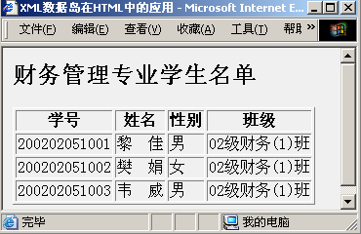
XML数据岛在HTML中的应用(1)
运行后的效果如下图所示:

Slide 78
XML数据岛在HTML中的应用(2)
显然，前面的示例是将XML数据与HTML文件分开使用。下面我们来看一个内置的数据岛在HTML中的应用。对应的HTML文件如下所示：
<HTML><HEAD><Title>HTML中的数据岛中的记录集</Title></HEAD>
<body bgcolor="#00FFFF">
<font color="#FF0000"><b>HTML中的XML数据岛记录编辑与添加</b></font>
<HR>酒店名称：<input type="text" datasrc="#islet" DataFLD="NAME"><BR>
地址：<input type="text" datasrc="#islet" DataFLD="Address"><BR>
主页：<input type="text" datasrc="#islet" DataFLD="HomePage"><BR>
电子邮件：<input type="text" datasrc="#islet" DataFLD="E-Mail"><BR>
电话：<input type="text" datasrc="#islet" DataFLD="TelePhone"><BR>
级别：<input type="text" datasrc="#islet" DataFLD="Grade"><HR>
<input id="first" type="button" value="首条" onclick="islet.recordset.moveFirst()">
<input id="prev" type="button" value="上条" onclick="islet.recordset.movePrevious()">
<input id="next" type="button" value="下条" onclick="islet.recordset.moveNext()">
<input id="last" type="button" value="末条" onclick="islet.recordset.moveLast()">
<input id="Add" type="button" value="添加" onclick="islet.recordset.addNew()">
<XML ID="islet">
<HotelList>
<Hotel>
<Name>四海大酒店</Name>
<Address>海魂路号</Address>
<HomePage>www.sihaohotel.com.cn</HomePage>
<E-Mail>master@sihaohotel.com.cn</E-Mail>
<TelePhone>(0989)8888888</TelePhone>
<Grade>五星级</Grade>
</Hotel>
<Hotel>
<Name>五湖宾馆</Name>
<Address>东平路号</Address>
<HomePage>www.wuhu.com.cn</HomePage>
<E-Mail>web@wuhu.com.cn</E-Mail>
<TelePhone>(0979)1111666</TelePhone>
<Grade>四星级</Grade>
</Hotel>
<Hotel>
<Name>“大沙漠”宾馆</Name>
<Address>留香路号</Address>
<HomePage>www.dashamohotel.com.cn</HomePage>
<E-Mail>master@dashamohotel.com.cn</E-Mail>
<TelePhone>(0989)87878788</TelePhone>
<Grade>五星级</Grade>
</Hotel>
</HotelList>
</XML>
</body></HTML>

Slide 79
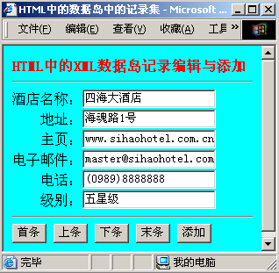
XML数据岛在HTML中的应用(2)
运行后的效果如下图所示：

Slide 80
5.6 XML DTD及XML Schema
5.6.1 XML DTD
在数据库中，数据表用来存放数据，数据表的结构定义（包括主键、外键、列名、列的数据类型和长度、列之间的约束关系等）保存在数据库系统中。如果把XML文档看成数据表，那么我们还需要一种文件来定义XML文档中数据的结构类型及其相互关系等。这就是W3C早期推出的XML DTD(XML Document Type Definition,即XML文档类型定义)的神圣使命。
DTD文件本身不是用XML标记元素来组织的，其描述文档类型的方式过于复杂。在DTD中只有一个数据类型，就是用在元素中PCDATA和用在属性中的CDATA，在里面写日期也行，数字还行，字符更是没问题。
DTD用来定义了XML文档中可以使用的元素符号、元素的属性、元素的排列方式/顺序、元素能够包含的内容、可使用的实体或符号规则等。一个XML文档可以用多个不同的DTD来进行描述。
在XML文档中使用DTD有两种方式：可以在XML文档中直接设置（内部DTD），也可以保存为一个完全独立的文件中（外部DTD）。此外也可两者兼而有之。

Slide 81
XML DTD ——DTD的定义
定义内部DTD
我们先来看一个例子，以便对DTD作一个大致了解。
<?xml version = "1.0" encoding="utf-8" standalone = "yes"?>
<!DOCTYPE 联系人列表[
<!ELEMENT 联系人列表 (联系人)*>
<!ELEMENT 联系人 (姓名,ID,公司,EMAIL,电话,地址)>
<!ELEMENT 地址 (街道,城市,省份)>
<!ELEMENT 姓名 (#PCDATA)>
<!ELEMENT ID (#PCDATA)>
<!ELEMENT 公司 (#PCDATA)>
<!ELEMENT EMAIL (#PCDATA)>
<!ELEMENT 电话 (#PCDATA)>
<!ELEMENT 街道 (#PCDATA)>
<!ELEMENT 城市 (#PCDATA)>
<!ELEMENT 省份 (#PCDATA)>
]>
<联系人列表>
<联系人>
<姓名>张三</姓名>
<ID>001</ID>
<公司>A公司</公司>
<EMAIL>zhang@aaa.com</EMAIL>
<电话>(010)62345678</电话>
<地址>
<街道>五街1234号</街道>
<城市>北京市</城市>
<省份>北京</省份>
</地址>
</联系人>
</联系人列表>

Slide 82
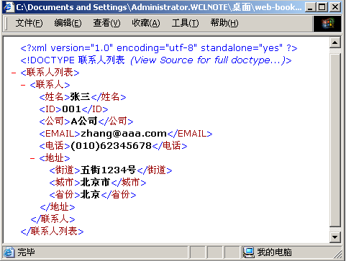
XML DTD ——DTD的定义
通过浏览器或其它一些工具(我们称作XML解析器)可以检查上述XML文档的有效性。如果联系人列表中的数据内容格式和<!DOCTYPE>语句中DTD定义部分相吻合，那么浏览器就会显示如下图所示效果，否则就会出现出错信息。

Slide 83
XML DTD ——DTD的定义
为了将DTD声明与XML文档相关联，XML提供了特殊的DOCTYPE声明。DOCTYPE声明必须位于XML声明之后，且在任何文档元素之前，但可在这两者之间插入注释和处理指令，其语法如下:
<! DOCTYPE 文档根元素 [
文档类型定义
]>
在DOCTYPE声明内，定义一个元素时则采用如下的通用形式：
<! ELEMENT 元素名 规则>
■ 有效的XML文档中用到的每个元素都必须在DTD中预先定义，而元素名的命名规则也必须遵循XML文档的基本语法。

Slide 84
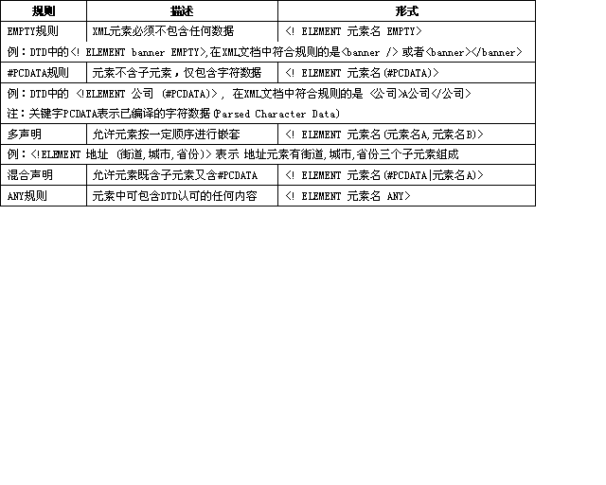
XML DTD ——DTD的定义
定义XML文档中的元素所遵循的规则是多样的，主要的规则如下表所示：

Slide 85
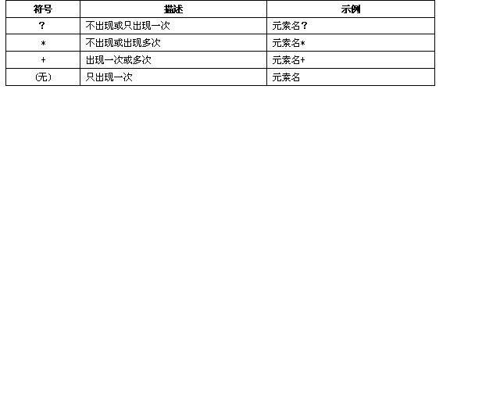
XML DTD ——DTD的定义
在DTD定义的示例中，使用了诸如“*”的符号。这些符号是告诉XML解析器在XML文档中该元素的出现次数，具体含义如下表所示：

Slide 86
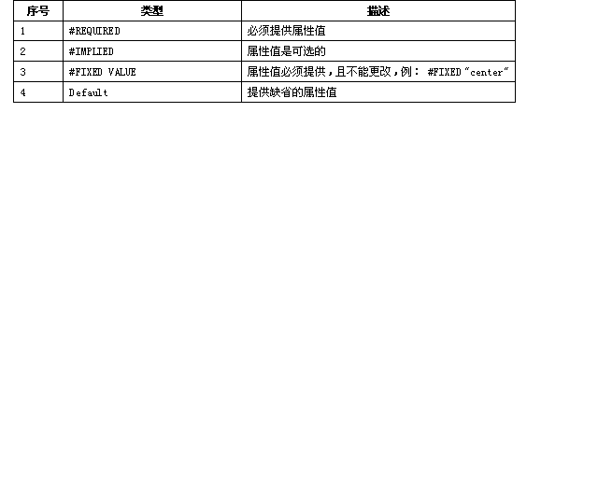
XML DTD ——DTD的定义
DTD中属性的定义
XML文档中的元素可以包含各种属性，在DTD中我们如何去定义这些属性呢？我们只需要通过关键字ATTLIST来定义即可，其通用形式如下：
<! ATTLIST 元素名 属性名 类型 默认值 >
属性是不能单独存在的，必然属于某一元素，因此在上面的定义中，“元素名”是指包含该“属性名”的元素。其中的元素名是必须的，因为在DTD中，属性可以放在任何位置，如没有与之相对应的元素名，则XML解析器就很难辨别该属性的归属，导致解析错误。
在DTD中虽然定义了属性，但是在实际应用中，有时没有具体的属性值时也能够通过DTD验证，这是属性默认值的功劳。属性默认值的类型及其具体含义如下表所示：

Slide 87
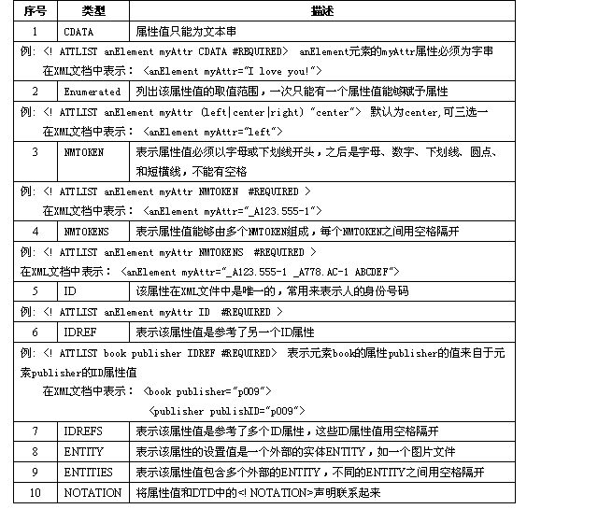
XML DTD ——DTD的定义
在XML文档中，当一个元素具有属性并且该属性并非采用默认值时，就必须为属性赋予正确的值。而属性值的正确性在采用DTD验证时，则完全依赖于属性的类型。常见的属性类型及其含义如下表所示：

Slide 88
XML DTD ——DTD的定义
定义外部DTD
一个良好的XML文档是：文档只存放相关的数据，而将有关该文档的一切定义放在 外部文件中，在文档中只是使用简单的语句使之建立联系，从而提高文档的可读性和维护性。外部DTD就是基于此而被人们大量使用。
定义外部DTD与定义内部DTD差不多，只是将DTD作为一个后缀名为.dtd的独立文档 来存放。在XML文档中引用该文件时，首先将XML声明中的属性“standalone”设置 为“no”，然后在DOCTYPE声明中采用如下说明即可:
<! DOCTYPE 根元素名 SYSTEM "DTD文件名">
其中，如果采用了关键字SYSTEM则必须要求该DTD文档是XML文档私有的，如果系统中存在不止一个文档使用该DTD作为模板，则可采用另一关键字PUBLIC，则DOCTYPE声明就变为如下形式：
<! DOCTYPE 根元素名 PUBLIC "DTD文件名" 或 "URI of DTD">

Slide 89
5.6.2 XML Schema
DTD的不足
◎ DTD是用不同于XML语言编写的，需要不同的解析器技术。这增加了工具开发商 的负担，他们不仅要开发用于XML文档自身的解析器，还要专门开发用于DTD的 解析器。此外，对于那些学习XML技术的人来说，还得专门去学习DTD语法规则。
◎ DTD不支持名称空间（又叫名域空间或名字空间）。XML的优点是能够很好地支持数据之间的跨平台或跨系统，如果没有名称空间，则各种名称就会发生冲突，致使数据之间无法正确识别。
◎ DTD不支持继承和子类。
◎ DTD中没有数据类型的概念，就无法验证某些具有特殊含义的元素是否符合预先 定义的要求。

Slide 90
XML Schema
XML Schema的提出
正是意识到DTD存在上述薄弱环节，W3C自1999年初开始，以推荐的方式提出一种新的解决方案来定义XML文档的结构、内容和语法。这就是我们通常所说的XML模式(Schema)或架构(微软称之为架构)。
XML模式发展到现在已经有很多版本，微软在VS.NET 2002中最先采用XML-DRS(XML Data-reduced Schema)，2004年10月发布W3C XML Schema 1.1建议标准。微软VS2005完全支持上述多种版本。初学XML Schema的读者在阅读有关方面的资料时，会发现介绍的语法规则各不相同，会让你产生云里雾里的感觉。因此本节的例子将完全采用W3C XML Schema来验证XML文档，全部在VS2005环境下调试通过。
XML Schema的一个应用就是异构数据交换。例如可以将SQL Server数据库中的数据取出来，形成XSD和XML文件，XSD存放数据结构描述，XML存放数据内容，然后可以将这两个文件穿过防火墙传送到linux操作系统的sybase数据库中，实现异构操作平台和异构数据库的数据交换。如果没有XSD文件，只有XML文件，那么数据内容因缺乏数据结构描述而无法自动放入sybase数据库中。XML Schema的另外一个应用就是电子数据交换。例如国内某公司需要向美国订购一批原材料，把这些订购数据按既定规则自动生成结构描述XSD文件和内容描述XML文件，传送给美国方公司，美国公司依据这些数据开发货单。

Slide 91
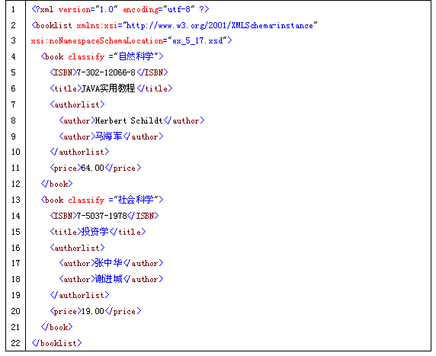
XSD文档的定义
与DTD类似，模式也是用来描述XML文档的内容和结构，同时在运行XML文档时也是解析器验证XML文档有效性的依据。在使用模式时，常使用两种文档模型，即实例文档(也就是我们通常所说的XML文档)和模式文档（扩展名为XSD）。
为了能够让读者从感性上了解XSD,请先看一个简单的例子.。
实例文档如下：

Slide 92
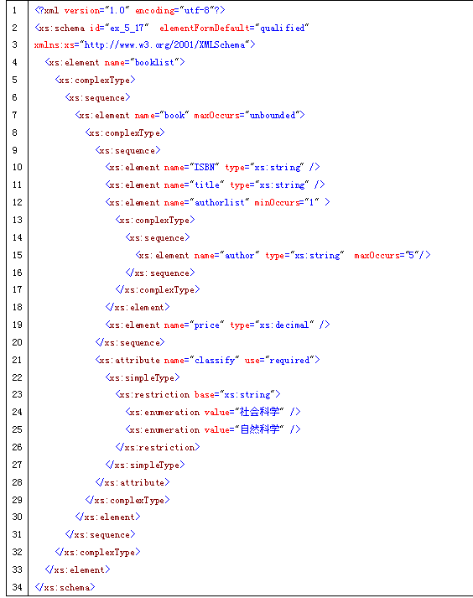
XSD文档的定义
对应的模式文档如下所示：

Slide 93
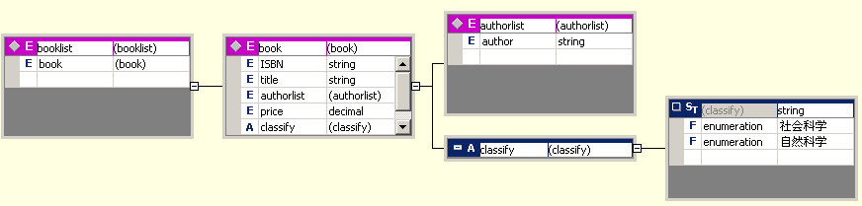
XSD文档的定义
因为模式文档是基于XML语法的，因此凡是可以编写XML文档的工具都可用于编写或者定义模式文档。但在.NET平台下，尤其是微软公司推出的Visual Studio 2005下，还提供了XSD定义的可视化设计工具。其构建过程为：在VS2005中，用鼠标右击“解决方案资源管理器”中的项目名或子文件夹，选择“添加新项”，在弹出的对话框中选择“XML架构”，输入文件名后单击“添加”，就可形成一个空的XSD文件，并出现XSD设计器界面。鼠标右击设计器，选择[添加]|[新建element]后输入booklist，然后再以同样方法新建element后输入book就自动变成booklist的子元素。对各种元素及其属性都定义完后，鼠标右击设计器，选择“查看代码”，手工添加一些参数如maxOccurs等，就可看到XSD文件内容。可视化设计后的效果如下图所示：

Slide 94
XSD文档的定义
另外，如果你已经创建了XML文档，可以在VS2005中基于现有XML文档创建对应的架构文件。方法是在VS2005中首先打开XML文档，然后鼠标单击主菜单[XML]|[创建架构]后，即可马上生成同样文件名的XSD文件。当然若需将两个文件联系起来，还需要手工在XML文档根元素中加入实例名称空间 。
在VS2005开发环境下采用XML Schema验证XML文档，当编写XML文档时对文档的验证是自动进行的。当文档元素或属性值不对时，就会按某种颜色凸显。一旦离开该环境，在运用程序中实施对XML文档有效性进行强类型验证，则必须使用ASP.NET提供的对XML文档有效性进行验证的各种方法。因为这些方法是采用C#语言编写的，不在本章介绍内容之内，感兴趣的读者可在学完有关C#内容的章节后，参考其它文献资料做进一步了解和掌握。

Slide 95
XSD文档常用的概念
——实例文档、元素
实例文档
被XML模式文件来验证的XML文档就称作实例文档。
元素element
在模式中定义元素的格式为“<xs:element name=”元素名“>”。元素又可区分为复合类型(complexType)元素和值类型元素。值类型元素不包含子元素，其语法格式为：
< xs:element name ="元素名" type ="数据类型" default ="默认值“
fixed ="固定值" maxOccurs ="整数" minOccurs ="整数">
其中maxOccurs和minOccurs表示该元素出现的最大和最小次数，不限次数时取值unbounded。Default和Fixed分别用来指定该元素的默认值和元素所具有的固定取值，它们不可同时出现。Type用来指定数据类型，例如xs:string、xs:integer等。若该元素使用自定义用户数据类型，则在type属性中输入自定义数据类型名称。

Slide 96
XSD文档常用的概念
——简单类型和复合类型
简单类型simpleType
在元素的定义中，必须指出元素的类型，即为type属性赋上恰当的值。虽然系统会带上一些自定义的数据类型，但是，有时用户为了方便自身需要，要求定义系统之外的类型。XSD提供了这种机制，即通过采用简单类型simpleType来自定义用户类型。
简单类型simpleType使用说明
<xs:simpleType name="orderQuantity">
<xs:restriction base="xs:integer">
<xs:minInclusive value="1" />
<xs:maxInclusive value="50" />
</xs:restriction>
</xs:simpleType>

Slide 97
XSD文档常用的概念
——简单类型和复合类型
自定义了一个orderQuantity数据类型，它是介于1和50之间的整数值。其中orderQuantity为自定义数据类名称，restriction元素中通过base属性指定使用哪种数据类型，minInclusive和maxInclusive元素被称作facet元素，指定取值范围。facet元素除了minInclusive和maxInclusive外，还有minExclusive和maxExclusive元素用来指定不在此取值范围的值；length元素用来限制字符串的长度、minLength和maxLength元素用来指定元素内容的长度范围；pattern元素可用于以正则表达式限制元素的数据内容；fractionDigits和totalDigits元素用于表示小数位数和十进制最大数；enumeration元素用来表示枚举值。例如可采用如下的语句来定义一个用来表示限制身份证号码为18位的数字字符串的数据类型IDType
<xs:simpleType name="IdType">
<xs:restriction base="xs:string">
<xs:length value="18" />
<xs:pattern value="[0-9]*" />
</xs:restriction>
</xs:simpleType>
◎ 在VS2005 中鼠标右击XSD设计器，选择[添加]|[新建simpleType]后输入自定义 数据类型名称，然后用鼠标选择Facet，选择facet元素后输入取值内容,就可方便地定义好一个用户数据类型。

Slide 98
XSD文档常用的概念
——简单类型和复合类型
复合类型complexType
在XML文档中，一个元素的类型是极其复杂的。为了验证实例文档的有效性，需要各种数据类型。当元素之间是一种嵌套关系时，采用系统提供的数据类型或者用户自定义的简单类型是无法实现的。此时，就需要另一种数据类型——复合类型。
复合类型定义
复合类型可以看作是模式中元素的基本容器。这种类型可能有多个子元素或多个属性，采用如下形式定义：
<xs:element name="元素名">
<xs:complexType>
<xs:sequence>
子元素…..
</xs:sequence>
属性定义………
</xs:complexType>
</xs:element>

Slide 99
XSD文档常用的概念
——简单类型和复合类型
复合类型定义示例
下面定义的复合类型说明在XML文档中元素zooAnimals元素包含elephant、bear、giraffe三个子元素，这三个子元素出现的次数不限，但在实例文档中必须依次出现。
<xs:element name="zooAnimals">
<xs:complexType>
<xs:sequence minOccurs="0“
maxOccurs="unbounded">
<xs:element name="elephant"/>
<xs:element name="bear"/>
<xs:element name="giraffe"/>
</xs:sequence>
</xs:complexType>
</xs:element>

Slide 100
XSD文档常用的概念
属性
在前面的示例和某些概念中提到了属性。属性虽然不是元素所必须具备的特征，但是它在XML的实际应用中占有举足轻重的地位。在一个XML文档中，采用元素名来识别元素不是万能的，因为元素往往是用来表征对象的内在特征，例如在表征一对孪生姐妹的特征时用到的某些共性作为元素是无法区别这两个对象的。然而，由于属性具有唯一性，在某些方面的应用是元素所不能及的。
属性的定义
属性定义的一般格式为：
<xs:attribute name="属性名称" type="数据类型" default="默认值“
fixed="固定值" use="required/prohibited/optional" >
</xs:attribute>
◎ 其中type用来指定属性数据类型，例如xs:string,xs:Boolean等，也
可用来指定simpleType自定义数据类型名称。Use用来表示该属性的使
用方式，有三个选项required/prohibited/optional，分别表示该属
性必须输入一个值、禁止使用此属性、属性可有可无（缺省值）。

Slide 101
XSD文档常用的概念
在XSD中，简单元素是不能包含任何属性的，因此，在我们看来非常简单的一个包含了属性的元素，在定义时却显得非常的复杂。例如：
<weight units="1bs">24.50</weight>
在XSD中则要采用如下的定义方式：
<xs:element name="weight">
<xs:complexType>
<xs:attribute name="units" type="xs:float" />
</xs:complexType>
</xs:element>

Slide 102
XSD文档常用的概念
采用用户自定义的数据类型，形式为：
<xs:element name="weight">
<xs:complexType>
<xs:attribute name="units">
<xs:simpleType>
<xs:restriction base="xs:decimal">
<xs:fractionDigits value="2" />
</xs:restriction>
</xs:simpleType>
</xs:attribute>
</xs:complexType>
</xs:element>

Slide 103
XSD文档常用的概念
在VS2005中，要定义某个元素的属性，在XSD设计器中，单击该元素的数据类型中的下拉列表按钮，选择“未命名的complexType”,在新出现的图框第1栏中选择“A attribute”,然后输入属性名称，在第3栏中选择属性数据类型。如果属性数据类型为自定义类型，则在第3栏中选择“未命名的simpleType”,再在新出现的图框中输入属性数据类型，在第1栏中选择F,第2栏中选择facet元素名称，在第3栏中输入值。右击鼠标选择查看代码出现XSD文件代码。
组sequence
sequence元素用于指定一个组，要求组中的元素以指定的先后顺序出现在容器元素中。在要求若干子元素依次出现的地方就必须加上
<xs:sequence>…</xs:sequence>
除了sequence元素外,还可用choice元素来定义一个组，但组中的元素只能选择其中之一；用group来建立一个组，其中又可包括sequence和choice元素等。

Slide 104
XSD文档常用的概念
——名称空间
名称空间是读者在学习XML Schema技术过程中最难掌握和应用的一个重要概念。我们在学习XML Schema时应着重掌握以下几点：
由于XML文档允许自己定义标志元素，在处理XML文档时，例如合并两个XML文档时，相同的标志元素可能有着完全不同的含义，因此采用名称空间来解决XML文档标志元素的冲突问题。在XML Schema技术中，名称空间区分为两种，一种是一些大公司或机构所提供的基础名称空间，用来规定XSD和XML文档的结构形式以及相关数据类型等；另一种是用户定义的名称空间，可用来防止XML文档中元素的重名。
W3C XML Schema建议规范中有两个基础名称空间：http://www.w3.org/2001/XMLSchema和http://www.w3.org/2001/XMLSchema-instance。
前者用于XSD文档，后者用于XML文档。

Slide 105
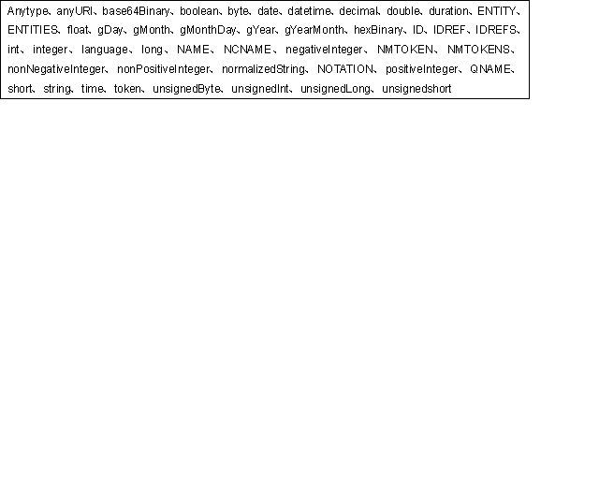
XSD文档常用的概念
——名称空间
在基础名称空间中，可以使用的数据类型有：

Slide 106
XSD文档常用的概念
——名称空间
因URI具有唯一性，所以名称空间采用URI方式，并采用前缀的方式来表示。这样,在名称空间中声明的标志元素就可以保证其唯一性，相互之间就不会有冲突。W3C推荐使用的公共前缀：XML模式URI前缀为“xs:”；XML文档实例URI的前缀为“xsi:”。若你想在XSD文件中使用自己的前缀“myxs:”来代替“xs:”，则应将文件的所有“xs”修改为“ myxs”。XSD中的名称空间前缀“xs:”可以自定义，但随后的基础名称空间的URI不能更换。当然也可将“xs”改为“xsd”或不用前缀。微软早期采用了“xsd”前缀，名称空间用schemas-microsoft-com:xml-data，不过现在已采用W3C推荐的名称空间。采用用户自定义的URI前缀的例子如下：
<?xml version="1.0" encoding="utf-8"?>
<myxs:schema id="ex_5_17" elementFormDefault="qualified"
xmlns:myxs="http://www.w3.org/2001/XMLSchema">
<myxs:element name="booklist">
……………………….
</myxs:element>
</myxs:schema>

Slide 107
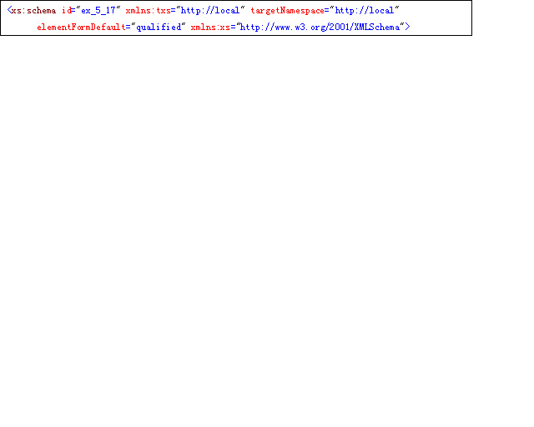
XSD文档常用的概念
——名称空间
一个XML文档可以使用多个XSD文件来验证，需在XSD文件中使用targetNamespace属性指定目标名称空间。如：
其中声明了一个前缀为txs的名称空间http://local，通过targetNamespace属性指定XML文档将会采用目标名称空间http://local来验证。

Slide 108
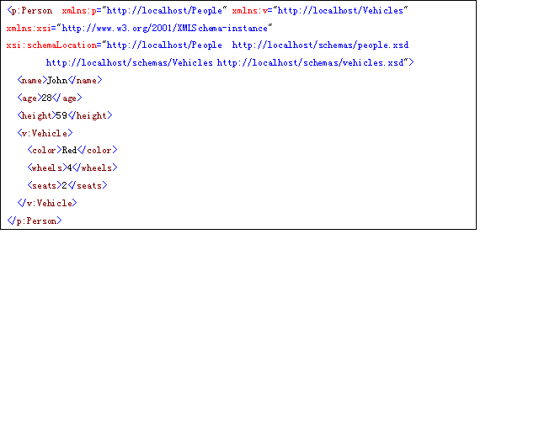
XSD文档常用的概念
——名称空间
若有多个XSD文件来验证XML文档，则需按上述方式分别指定每个XSD文件的目标名称空间，然后将具有目标名称空间的XSD文件与XML实例文档相关联。在XML文档中通过schemaLocation可以列出多对 URI 引用，每一对都有不同的名称空间名称部分。例如：

Slide 109
5.7.1 XML DOM与SAX简介
XML DOM简介
◎ XML DOM是W3C提出的针对XML的文档对象模型，它独立于平台和语言，定义了一套标准的用于XML的对象和一种标准的访问与处理XML文档的方法。
◎ 对于XML应用开发来说，DOM就是一个对象化的XML数据接口，一个与语言无 关、与平台无关的标准接口规范。它定义了XML文档的逻辑结构，给出了一种访问和处理XML文档的方法。利用DOM，程序开发人员可以动态地创建XML文档，遍历文档结构，添加、修改、删除文档内容，改变文档的显示方式等等。可以这样说，文档代表的是数据，而DOM则代表了如何去处理这些数据。无论是在浏览器里还是在浏览器外，无论是在服务器还是在客户端，只要有用到XML的地方，都可利用DOM接口进行编程应用。
◎ DOM接口中的XML分析器，在对XML文档进行分析之后，不管这个文档有多简单或者多复杂，其中的信息都会被转化成一棵对象节点树—DOM树，也即DOM将XML文档作为树结构来看待。在这棵节点树中，有一个Document根节点，所有其它的节点都是根节点的后代节点。节点树生成之后，就可以通过 XML DOM接口访问、修改、添加、删除树中的节点和属性以及文本内容等等。
◎ 根据DOM，XML文档中的每个成分都是一个节点。例如整个文档是一个文档节点；每个XML标签是一个元素节点；包含在XML元素中的文本是文本节点；每一个XML属性是一个属性节点；注释属于注释节点。

Slide 110
XML DOM与SAX简介
◎ DOM把XML文件当作一种树形结构。每个元素、属性以及XML文档中的文本都可以看成树上的节点。一个节点树可以把一个XML文档展示为一个节点集，以及它们之的连接。在一个节点树中，最顶端的节点被称为根；每一个节点，除根之外,都拥有父节点；一个节点可以有无限的子节点；叶是无子节点的节点;同级节点指拥有相同的 父节点。
◎ DOM树所提供的随机访问方式给应用程序的开发带来了很大的灵活性，它可以任意地控制整个XML文档中的内容。然而，由于DOM分析器把整个XML文档转化成DOM放 在了内存中，因此，当文档比较大或者结构比较复杂时，对内存的需求就比较高。 而且，对于结构复杂的树的遍历也是一项耗时的操作。所以，XML分析器对机器性能的要求比较高，实现效率不十分理想。不过，由于XML分析器所采用的树结构的思想与XML文档的结构相吻合，同时鉴于随机访问所带来的方便，因此，DOM分析器得到了广泛的应用。

Slide 111
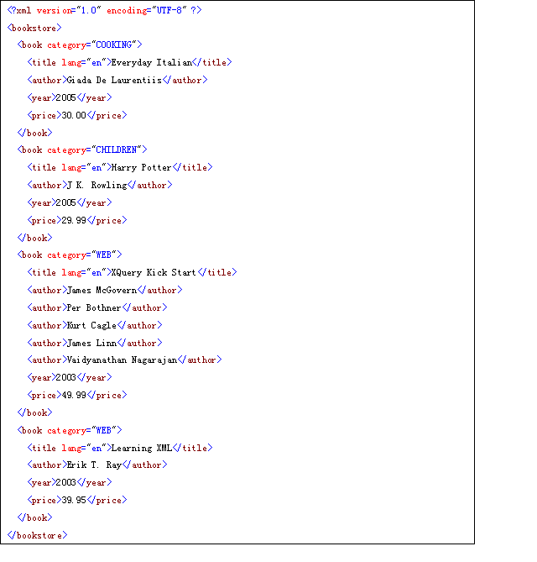
XML DOM与SAX简介
◎ 下面通过一个文档来了解DOM的结构。

Slide 112
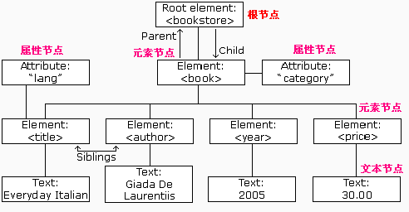
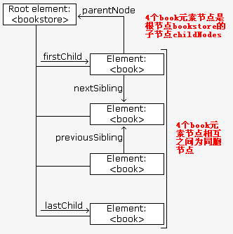
XML DOM与SAX简介
◎ 对应的DOM节点树

Slide 113
XML DOM与SAX简介
SAX简介
◎ 从前面的介绍，XML DOM采用的是推模型，即一次性装入后才能操作。与XML DOM不同，SAX提供的访问模式是一种顺序模式，这是一种快速读写XML数据的方式。这种模式通常称为拉模型。当使用SAX分析器对XML文档进行分析时，会触发一系列事件，并激活相应的事件处理函数，应用程序通过这些事件处理函数实现对XML文档的访问，因而SAX接口也被称作事件驱动接口。
◎ SAX分析器在对XML文档进行分析时，触发了一系列的事件，由于事件触发本身是有时序性的，因此，SAX提供的是一种顺序访问机制，对于已经分析过的部分，不能再倒回去重新处理。SAX之所以被叫做简单应用程序接口，是因为SAX分析器只做了一些简单的工作，大部分工作还要由应用程序自己去做。也就是说，SAX分析器在实现时，它只是顺序地检查XML文档中的字节流，判断当前字节是XML语法中的哪一部分、是否符合XML语法，然后再触发相应的事件，而事件处理函数本身则要由应用程序自己来实现。同DOM分析器相比，SAX分析器缺乏灵活性。然而，由于SAX分析器实现简单，对内存要求比较低，实现效率比较高，对于那些只需要访问XML文档中的数据而不对文档进行更改的应用程序来说，SAX分析器更为合适。
总结
◎ XML DOM和SAX接口实现过程中分别侧重于不同的方面，二者各有长短，分别满足了不同的应用需求。无论是DOM接口还是SAX接口，都各有其优缺点。也正是如此，它们将长期并存下去，在不同的应用中发挥不同的作用。

Slide 114
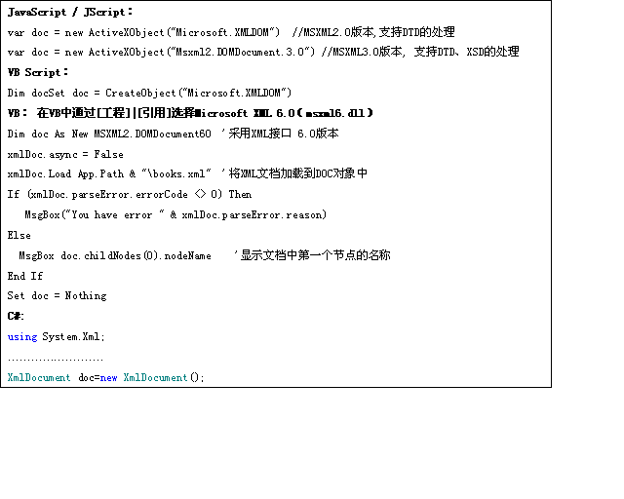
5.7.2 XML DOM对象
——Document对象
Document对象
◎ Document对象代表了整个XML文档，因此，它是整棵DOM树的根，提供了对文档中的数据进行访问和操作的入口。通过Document节点，可以访问到文档中的其它节点，如处理指令、注释、文档类型以及XML文档的根元素节点等等。
◎ 创建Document对象的语法格式为:

Slide 115
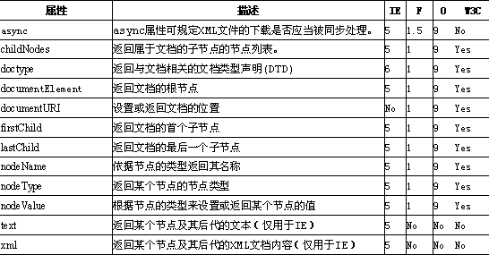
XML DOM对象
◎ Document对象的主要属性
由于各个浏览器(如Internet Explorer(简写为IE)、Firefox(简写为F)、Opera (简写为O))开发商采用的标准(如W3C标准)不一样，如因此在对Document对象的某些属性的支持有所差异。Document对象常用的主要属性以及浏览器从什么版本开始支持这些属性的情况如下表所示：

Slide 116
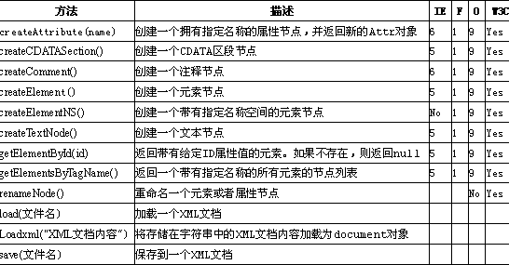
XML DOM对象
◎ Document对象常用的方法如下所示：

Slide 117
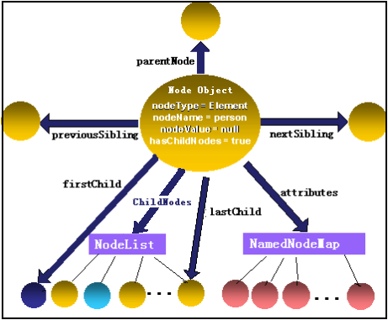
XML DOM对象
——Node对象
Node对象
◎ Node对象在整个DOM树中具有举足轻重的地位。在DOM树中，Node对象代表了树中的一个节点。DOM树中各种Node对象的分布如下：

Slide 118
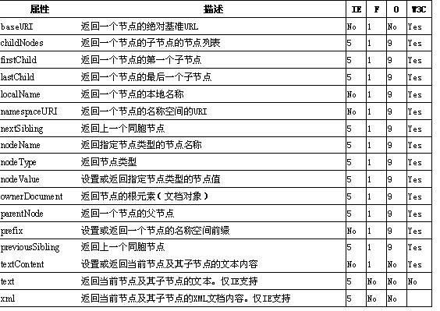
XML DOM对象
◎ Node对象的主要属性

Slide 119
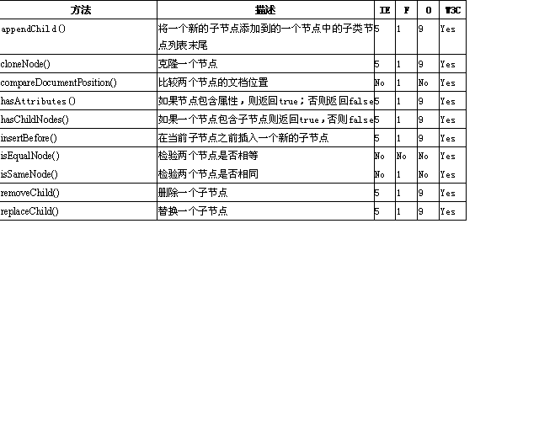
XML DOM对象
◎ Node对象的主要方法

Slide 120
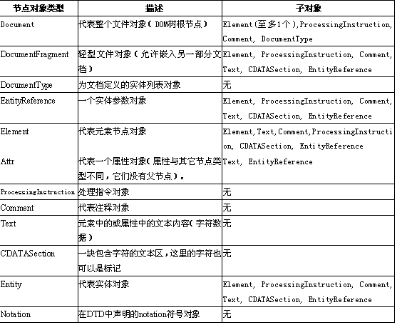
XML DOM对象
——Node对象的子对象
◎ XML文档中的每个成分都是一个Node对象。从Node对象继承过来的对象有Document、Element、Attribute、Text、Comment等。这些子节点对象的类型及具体含义如下所示:

Slide 121
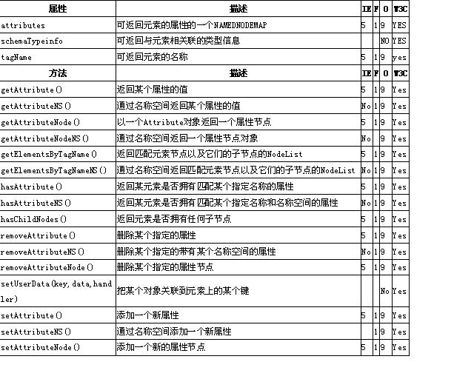
XML DOM对象
——Node对象的子对象
Element对象
Element对象表示一个XML文档中的某个元素。元素可包含属性和文本。假如某个元素含有文本，则此文本由一个文本节点来代表。文本永远被存储于文本节点中。例如在<year>2005</year>中，其中year为一个元素节点，此节点之下存在一个文本节点，其中含有文本2005。由于元素对象也是一种Node，因此它继承了Node对象的属性和方法。Element对象具有的属性和方法如下所示：

Slide 122
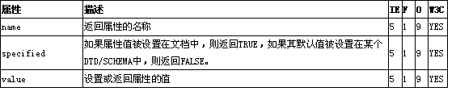
XML DOM对象
Attr对象
Attr对象表示某个Element对象的一个属性。属性的容许值通常被定义在某个DTD中。由于Attr对象也是一种节点，因此它可继承Node对象的属性和方法。不过属性无法拥有父节点，同时属性也不被认为是元素的子节点，对于许多Node对象的属性来说都将返回null。Attr本身具有的某些特殊属性如下：

Slide 123
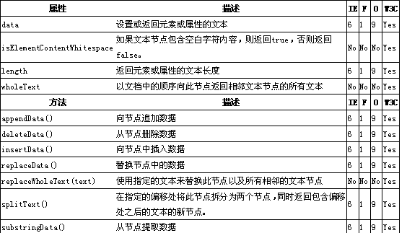
XML DOM对象
Text对象
Text对象表示元素或属性的文本内容。其特有的属性和方法如下所示：

Slide 124
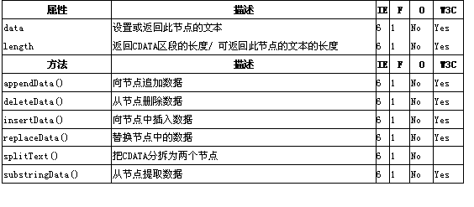
XML DOM对象
CDATASection对象和Comment对象
CDATASection 对象表示某个文档中的CDATA区段。CDATA区段包含了不会被解析器解析的文本。一个CDATA区段中的标签不会被视为标记，同时实体也不会被展开。主要的目的是为了包含诸如XML片段之类的材料，而无需转义所有的分隔符。在一个CDATA中唯一被识别的分隔符是“]]>”，它可标示CDATA区段的结束。CDATA区段不能进行嵌套。Comment 对象表示文档中注释节点的内容。CDATASection 对象和Comment 对象的属性和方法相同，如下所示：

Slide 125
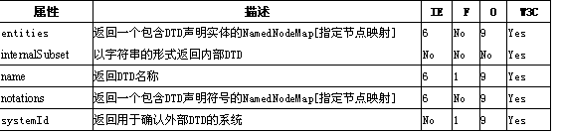
XML DOM对象
DocumentType文档类型对象
每个文档都包含一个DOCTYPE属性，该属性值可以是一个空值或是一个文档类型DocumentType对象。DocumentType对象提供了一个用于定义XML文档的实体对象。DocumentType对象属性如下所示：

Slide 126
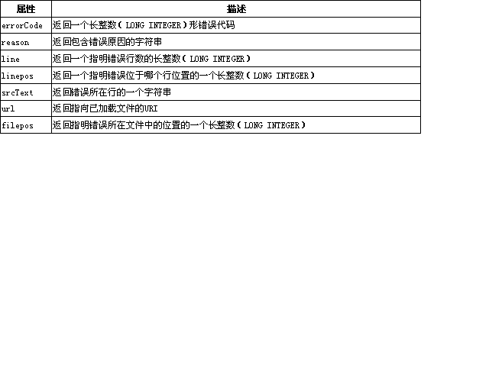
XML DOM对象
parseError对象
微软的parseError对象可被用来从微软的XML解析器中取回错误信息。在试图打开一个XML文档时，就可能发生一个解析器错误（parser-error）。通过parseError 对象可取回错误代码、引起错误的行等等。parseError对象不属于W3C DOM标准,其属性如下所示：

Slide 127
XML DOM对象
——NodeList对象 & NamedNodeMap对象
NodeList对象
NodeList对象是一个节点的集合，它包含了某个节点中的所有子节点对象，可用于表示有顺序关系的一组节点（例如某个节点的子节点序列）。可用GetNodeByName方法返回节点的值。我们可通过节点列表中的节点索引号来访问列表中的节点（索引号由0开始）。节点列表可保持其自身的更新。如果节点列表或XML文档中的某个元素被删除或添加，列表也会被自动更新。在一个节点列表中，节点被返回的顺序与它们在XML被规定的顺序相同。NodeList对象的属性length可返回某个节点列表中的节点数目，NodeList 对象的方法item可返回节点列表中处于某个指定的索引号的节点。
NamedNodeMap对象
◎ NamedNodeMap对象也是一个节点的集合，利用该对象可建立节点名和节点之间的一一映射关系，从而利用节点名可以直接访问特定的节点。
◎ NamedNodeMap对象类似于NodeList对象，主要区别是：NamedNodeMap通过名称来描述节点，而不是通过序数索引。

Slide 128
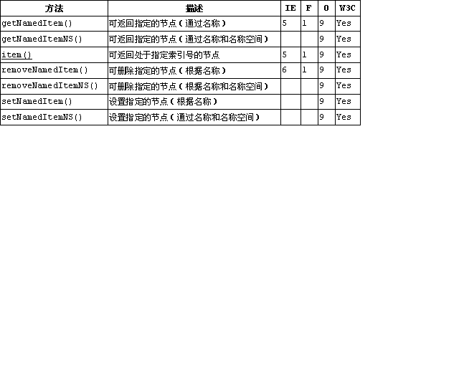
XML DOM对象
◎ NameNodeMap与NodeList对象的一个显著区别是，NamedNodeMap只应用于属性。 且NamedNodeMap也只有一个返回节点数量的length属性。NamedNodeMap对象常用的方法如下：

Slide 129
5.7.3 XML DOM实例
XML DOM 所包含的内容很多，有兴趣的读者可参阅http://www.w3school.com.cn/ xmldom/index.asp和http://msdn.microsoft.com/library/chs/default.asp?url=/ library/CHS/cpguide/html/cpconXMLDocumentObjectModelDOM.asp获取详细资料。为引导读者迅速入门，下面我们通过具体的带有详细注解的例子(这些例子都是采用javascript编写)来说明怎样使用XML DOM进行对XML文档的操作。
首先建立一个javascript文件ex_5_19.js用于创建Document对象，具体代码如下：
function loadXMLDoc(dname) { //创建XML DOM Document 对象xmlDoc
var xmlDoc;
if (window.ActiveXObject) // 针对IE 浏览器
xmlDoc=new ActiveXObject("Microsoft.XMLDOM");
// 针对 Mozilla, Firefox, Opera 等浏览器
else if (document.implementation && document.implementation.createDocument)
xmlDoc=document.implementation.createDocument("","",null);
else
alert('Your browser cannot handle this script');
xmlDoc.async=false;
xmlDoc.load(dname); //加载XML文档到Document对象
If (xmlDoc.parseError.errorCode <> 0) alert(("You have error:" & xmlDoc.parseError.reason))
return(xmlDoc);
}
针对前面部分提到的某个XML文档,采用DOM对其进行各种操作。(请点击此处查看详细代码文件)

Slide 130
5.8 XML文档的安全性
XML文档作为ASCII文件，已成为Internet上的信息交换格式，而与信息交换有关的一个重要问题是安全。XML文档安全包括
1）机密性。用于保证只有预期的接收者阅读 XML 中预期的部分。要保证机密性，重要的是加密 XML。XML Encryption 是加密 XML 的标准。
2）完整性。用于保证XML在从源到最终目的地的传输过程中不会被改变。XML Signature 标准允许发送者在要保证完整性的内容后面附加数字签名。
3）真实性。用于保证XML确实是由声明发送它的人发送的。随内容一起发送的 XML 签名可以帮助确保发送者的身份。有效载明的接收者可以使用发送者的公开密钥验证数字签名。如果数字签名是有效的，身份就得到了确认，否则就不能确认。
4)抗否认性。用于保证发送者不能否认发送了XML。由发送者的私钥生成的附在 XML 上的 XML 签名保证了发送者的不可否认性。

Slide 131
1．XML加密（Xenc）
除了在传送XML文件时采用标准进行加密，W3C和IETF还制定了一项标准来对一个XML文档中的数据和部分内容进行加密。这样，如果一个文档只是某些敏感部分需要进行保护，你就可对它们单独进行加密。对于同一个文档中的不同部分用不同的密钥进行加密，你就可以把同一个XML文件发给不同的接受者，而接受者只能看见和它相关的部分。一旦采用这个方法对一个XML文件进行加密，在加密部分的首尾就会出现两个标记，表示该文件是以W3C公布的标准进行加密的。真实的标识名被替代；数据本身显示为一连串的密码。这个标准使XML数据提供者可以根据用户的不同对内容进行颗粒化的控制。而且由于只加密重要敏感数据而不加密整个文件，整个文件仍可以被XML处理器识别和处理。

Slide 132
2。XML签名（XML-SIG）
XML签名和XML加密紧密相关。和安全认证签名相似，XML也是用于确保XML文件内容没有被篡改。为了适应各种文件系统和处理器在版式上的不同，XML签名采用了标准化模式。这就使得XML签名可以适应XML文件可能遇到的各种环境。 当对内容进行签名时，标准化模式使用文件里的数据和标识产生一个独一无二的签名，忽略了一些诸如段落结束或者制表符之类的次要信息。收到一个文件后，客户系统就开始进行“XML签名解密转换”，它通过辨认信息是在标识前还是标识后来区分内容和签名：内容在标识后，而签名在标识前。通过比较运算结果和文件中的签名，可以确认数据的完整性。 XML签名和XML加密结合在一起，可以确保数据发送和接收的一致性。

Slide 133
3.XML安全相关开发工具
除了采用加密算法外，可以借助一些相关安全工具来确保XML文档的安全性。
1)Apache security提供了一个免费的符合W3C的XML加密标准的JAVA实施工具。
2)IBM XML Security Suite包括三种XML安全工具：认证、数据加密、XML访问控制。3)XML security library 是一个免费的XML安全工具，用于C程序员。
4)商业工具如 KeyTools和JCSI等，为XML文档提供安全性。
5)可利用微软.NET的System.Security.Cryptography.Xml命名空间所提供的EncryptedXml和SignedXml类直接对XML文档进行加密或签名(需添加引用System.Xml命名空间)。有兴趣的读者可参阅http://msdn2.microsoft.com/zh-cn/library/ system.security.cryptography.xml(VS.80).aspx网站。

Slide 134
5.9.1 XPath
XPath的提出
当我们采用XSL转换XML文档时需要处理其中的一部分数据，那么应该如何查找和定位XML文档中的信息呢，也就是说在模板声明语句xsl:template match = ""和模板应用语句xsl:apply-templates select = ""中怎样确定这两个引号中的内容，使得我们能够精确地找到需要的节点？XPath就是一种专门用来在XML文档中查找信息的语言，换言之，如果将XML文档看作一个数据库，则XPath就是SQL查询语言。
XPath的种类
◎ 在XML文档中每个元素都有一个对应的元素节点。一个元素节点可以包含其它的元素节点、注释节点、处理指令节点与文字节点等。每一个元素节点都有一个相关的名称空间节点集。在XML文档中，名称空间是通过保留属性声明的，因此，在XPath中，该类节点与属性节点极为相似，它们与父元素之间的关系是单向的，并且不具有共享性。文本节点包含了一组字符数据，即CDATA中包含的字符。任何一个文本节点都不会有紧邻的兄弟文本节点，而且文本节点没有扩展名，只能在整体上对文本节点进行操作。

Slide 135
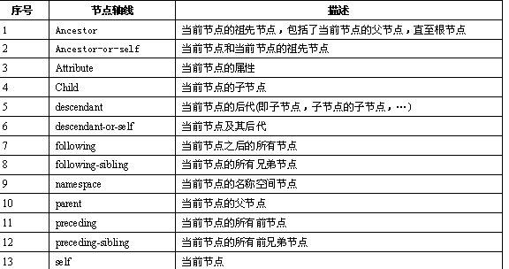
XPath
◎ XPath的数据类型中包括七种可能的节点形式：根(root)、元素(element)、属性(attribute)、名称空间(namespace)、处理指令(processing instruction)、注释(comment)和文字(text)。对应于XML文档的各种元素，无论需要什么类型的元素，只要在XSLT中正确运用这些类型，就可以查找或者转换相应的元素。
XPath轴线
所谓XPath轴线是相对于目前节点而言，上下文节点之间的关系 。XPath轴线定义了多种形式的节点轴线 ，如下所示：

Slide 136
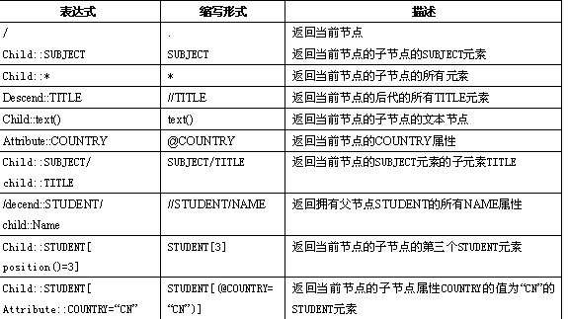
XPath
基本的XPath表达式及其缩写形式

Slide 137
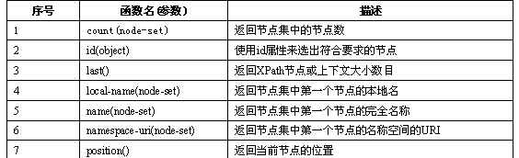
XPath
XPath函数
XPath函数(又称谓词表达式)主要分为四组，即节点集型、字符串型、数值型和布尔型。
◎ 节点集类型
所谓节点集就是节点的集合。在XSL中，一个表达式返回的结果往往是一系列的节点。要从节点集中选择一个或多个节点时，就需要使用如下关于节点集的函数:

Slide 138
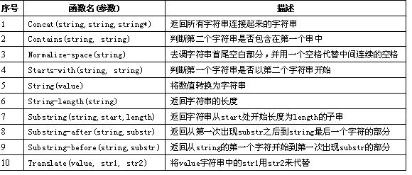
XPath
◎ 字符串类型
在XPath中，字符串使用的是Unicode字符，为了能方便地操作字符串， XPath提供了大量的字符串函数，如下所示。

Slide 139
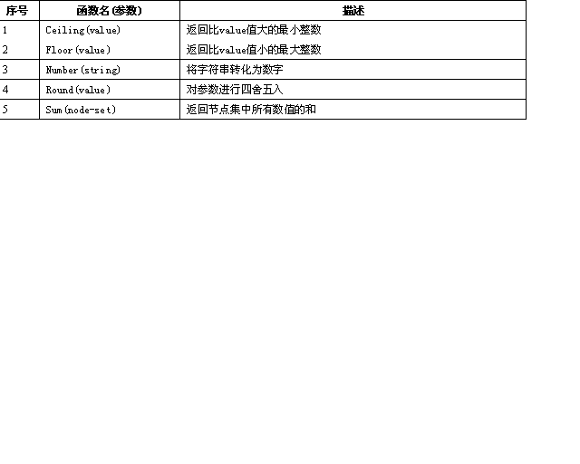
XPath
◎ 数值类型

Slide 140
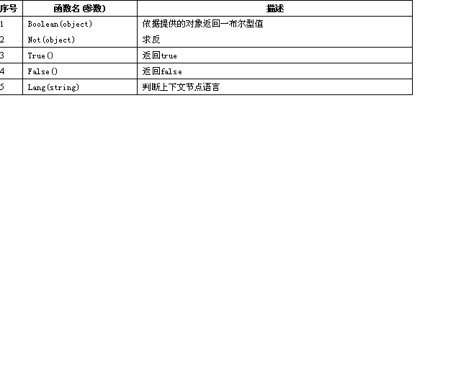
XPath
◎ 布尔类型
布尔值只可能为两个值，即true或false。在XSL中，可以将任何类型的数据转变成
布尔值，转换一般按下面的规则进行：
① 如果数值为零则布尔值为false，其余的为true；
② 空节点集为false，反之为true；
③ 长度为零的字符串布尔值为false，其余的为true。
XPath为我们提供了以下布尔型函数。

Slide 141
XPath
◎ 简单例子
Xml文档如下：
<?xml version='1.0'?>
<?xml-stylesheet type="text/xsl" href="ex_5_20.xsl"?>
<root>
<x>green</x>
<y>
<x>blue1</x> <x>blue2</x>
</y>
<z>
<x>red1</x> <x>red2</x>
</z>
<x>green</x>
</root>

Slide 142
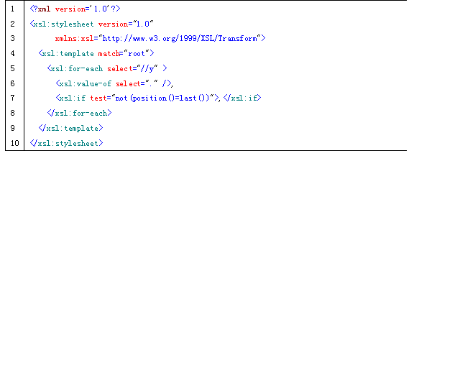
XPath
使用的XSL文件如下：

Slide 143
5.9.2 XLink
Xlink可用来解决XML文档之间的链接问题。可以这样来理解：一个XML文档非常大，将它拆分成为多个XML文档，分散放在Web上不同的网络位置，我们又如何处理这种情况？先看一看下面这个例子。
<?xml version="1.0"?>
<bookstore xmlns:xlink="http://www.w3.org.sixxs.org/1999/xlink">
<book title="Harry Potter">
<description
xlink:type="simple"
xlink:href="http://book.com.sixxs.org/images/HPotter.gif"
xlink:show="new">
As his fifth year at Hogwarts School of Witchcraft and
Wizardry approaches, 15-year-old Harry Potter is.......
</description>
</book>
<book title="XQuery Kick Start">
<description
xlink:type="simple"
xlink:href="http://book.com.sixxs.org/images/XQuery.gif"
xlink:show="new">
XQuery Kick Start delivers a concise introduction to the XQuery standard.......
</description>
</book>
</bookstore>

Slide 144
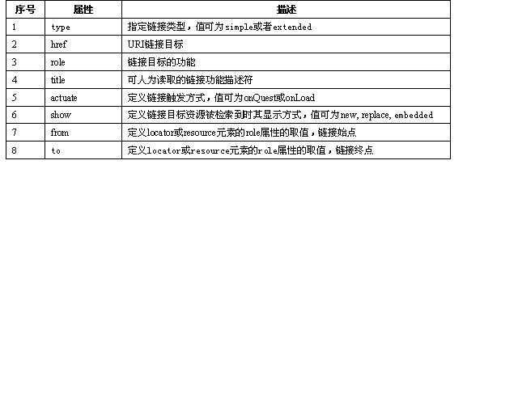
XLink
在进行XLink设计前必须先声明一个名称空间。XLink的名称空间通常采用如下的URI定义：xmlns:xlink=“http://www.w3.org/1999/xlink”。定义好名称空间后，就可以开始着手设计XLink了。XLink包含了许多属性，常用的属性如下所示。

Slide 145
5.9.3 XPointer
XPointer用于在资源内定位片断(fragement)，它支持在XML文档中定位元素、属性、字符串等内部结构。例如，我们可以定位到根元素或者当前元素的第5个子元素，也可以定位到文档中的某一个位置或两个位置之间的区域。
Xpointer采用基于XSL转换中的XPath语言，并在其基础上进行了扩展。Xpointer不再使用xpath中的节点这个概念，而改用位置（location）,每一个位置可以是节点、点（point）或范围（range）。点就是XML文件内的某个位置，而范围则是两个点之间的所有文档内容。
Xpath只能定位一个节点，而Xpointer除了定位一个节点外，还可定位点和范围；通过字符串匹配定位资源片段；在URI引用中定位资源片断。
例如：
http://www.xxx.edu.cn/index.html/#xpointer(/child::*[position()=3])
表示在URI引用中定位资源片断。通过这种方式，可以在某个网站中引用另一个网站的某城市的天气预报，而不需要访问那个网站的关于天气预报的数据库。又如：
xlink:href=http://dog.com.org/dogbreeds.xml#Xpointer(id('Rottweiler'))
通过xlink精确定位到ogbreeds.xml文档中的"Rottweiler"的ID值。

Slide 146
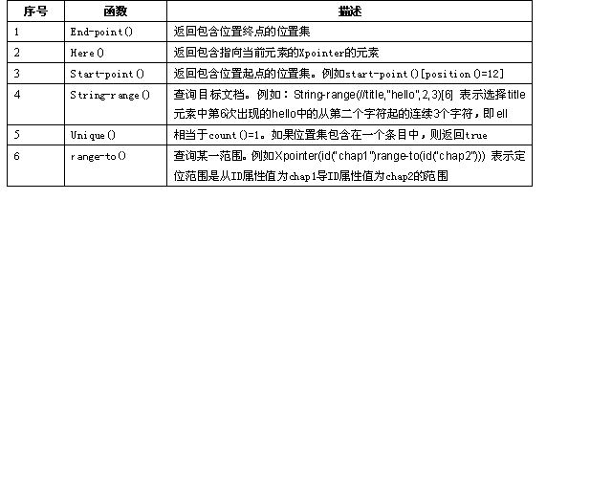
XPointer
Xpointer中的范围是由起始点和结束点定义的，形式如下：
#Xpointer(<locatorElement>to<locatorElament>)
例如：
#Xpointer(/dir1/text()/start-point()[position()=1] to /dir1/text()/
start-point()[position()=5])
XPointer提供的语法则是通过一系列扩展函数来实现的。XPointer的扩展函数如下所示。

Slide 147
5.10 XML与数据库
概述
◎ 随着XML的广泛应用，各大数据库公司都将自己的产品重新设计，使之能够最大限度地支持XML，如DB2、Sybase、Oracle、Informix数据库以及由The Connection Factory 开发的XHive、由ozone-db.org开发的XML Repository和eXcelon公司的eXcelon，还有Microsoft公司的SQL Server 2000和SQL Server 2005等。
◎ Microsoft于2000年1月宣布其SQL Server数据库对XML提供支持，就一直致力于将XML技术同其SQL Server相集成，以帮助建立下一代高效的基于Web的企业应用。该公司于2005年推出的新版本SQL Server 2005，代号为Shiloh，则是一个完全支持XML的产品。

Slide 148
5.10.1 SQL Server 对XML的支持
◎ 使用SELECT语句中的FOR XML子句检索XML数据
select * from Northwind.dbo.customers for xml auto
在一个SELECT语句中运用FOR XML子句，它有三种模式可以以不同的格式来返回XML：RAW、AUTO和EXPLICIT。RAW模式将结果中的每个记录作为一个普通的行元素来返回，它被包含在一个标签中，并将每个列的值作为一个属性。AUTO模式将每个记录作为行元素返回，根据源表或视图对它进行命名。如果查询从一个表返回多个列，那么每个列的值就会被作为表元素的属性来返回。但如果SELECT语句执行了合并操作，那么AUTO模式就代表的是子行，它们作为元素嵌套在父行下。EXPLICIT模式有几个参数，可以通过这些参数来定义返回的XML的样式。可以为每个元素定义标签，明确确定数据是如何嵌套的。FOR XML语句使我们不必再返回一个行记录集，再在客户端或中间层将它转换成XML了。

Slide 149
◎ 简单的HTTP URL请求
http://localhost/web?sql= * from Northwind.dbo.customers for xml auto
实现此功能需要在[开始]|[程序]|[Microsoft SQL Server]|[在IIS中配置SQLXML]菜单所打开的“用于SQL Server的IIS虚拟目录管理”对话框中进行配置。
要通过HTTP访问一个SQL Server数据库，首先在上述对话框中设置一个虚拟目录，这个虚拟目录在HTTP协议和一个特定的数据库之间提供了一个链接。在对话框的虚拟目录设置中指定虚拟目录的名称、物理路径、服务器名称、数据库名称和注册信息。一旦创建了一个虚拟目录，就可通过一个URL将查询发送到数据库了。假如设置了一个叫做Northwind的虚拟目录，并在浏览器中输入了查询
http://localhost/Northwind?sql=
SELECT+*+FROM+Shippers+FOR+XML+AUTO,ELEMENTS+&root=Shippers
它就会返回相应的XML数据。与运用ADO或其它任何技术相比，HTTP查询会让我们更容易地来访问网站或Web应用程序的数据。 对于一个简单的查询语句来说，HTTP查询会很好，但对于一个更复杂的查询来说，这种格式就会变得难以理解并很难管理了。此外这种方法也不安全，因为查询源代码是暴露给用户的。另外一种可选方法是在HTTP上调用一个模板查询。一个模板查询就是一个包含SQL查询的XML文件。模板作为文件保存在服务器上。因此，如果你在一个叫做GetShippers.xml的模板中封装了Shippers SELECT查询，那么URL查询的形式就会是:http://localhost/Northwind/ templates/GetShippers.xml。模板也可以带有参数，当模板调用一个存储过程时，该功能会很有用。在URL查询和模板查询中，如果你想从查询返回一个HTML页面，那么你可以指定一个XSLT样式表，将它用于XML。模板查询是读取数据的一个更安全的方法，它可以被缓存以得到更好的性能。

Slide 150
◎ OPENXML
OPENXML函数可以让你象操作一个表那样来运用XML数据，可以将它们转换成内存中的一个行记录集。要运用OPENXML，首先要调用sp_xml_preparedocument存储过程，实际上，它将XML解析成一个数据树，并将那个数据的句柄传递到OPENXML函数。然后就可操作那个数据了，可以进行查询、将它插入到表中等操作。OPENXML函数带三个参数：用于XML文档内部显示的句柄、一个rowpattern参数和一个flags参数。
Rowpattern参数指定了应该返回原始的XML文档中的哪些节点。Flags参数指定了以属性为中心的映射(结果集中列名符合属性名)或以元素为中心的映射(结果集中列名符合元素名)。在处理完XML数据后，我们可以调用sp_xml_removedocument将XML数据从内存中删除。

Slide 151
◎ 通过SQLXML得到更多的支持(需要安装XML for SQL Server 2000 Web Release1方可使用)
通过发布SQLXML(也被称为Web版)，Microsoft可在SQL Server中提供了更多的XML支持。已经有三个SQLXML的版本了，它们包含的一些额外的功能有updategram和XML Bulk Load。你可以在线下载最新的版本SQLXML 3.0。可以通过基于XML的模板，运用updategram来插入、更新或删除表中的数据。该模板有一个before block，它描述了记录更新前的当前状态；还有一个after block，它描述了记录的变化。
updategrams认为before block和after block中的字段指的是表和列。但updategrams也可以用一个mapping schema。Mapping schema将一个XML文档中的元素与一个表中的元素关联了起来。如果在上面的模板中，你引用属性名SID，而不是ShipperID，那么mapping schema就会将SID映射到ShipperID列。你可以通过HTTP(同模板查询一样)或通过ADO将updategrams发送到SQL Server。它们也可以被参数化，带有输入值。Updategrams提供了一个方法，使我们可以直接从XML更新SQL Server数据，这样就不用从XML文档得到数据，然后再用一个记录集或调用一个存储过程了。Updategrams只是可以简单地插入、更新或删除数据，所以如果你需要查看一个值是否存在或在更新前查看一些商业规则，那么你就应该用OPENXML。

Slide 152
◎ BulkLoad
虽然可用OPENXML函数和updategrams来插入数据，但对于加载大量的XML数据来说，这两种方法都不实用。可用XML BulkLoad将大量的XML数据插入到SQL Server表中。实际上，我们是用SQL XMLBulkLoad组件来加载数据的，你可从一个客户端应用程序来调用这个组件。在建立到数据库的连接后，Bulk Load组件需要一个路径来访问mapping schema，从而将XML属性和元素映射到数据库对象，而且还需要路径来访问一个XML文档或一个XML流。在Bulk Load组件中，你可以指定是否执行数据表检查约束(check constraint)、是否忽略通过复制键添加的记录、当插入数据时，是否应该锁定数据表等等。
缺省情况下，BulkLoad不进行事务处理，但可指定所有加载的数据都是在一个单独的事务处理过程中，这样就可实现要么提交成功，要么回滚。如果用了事务处理，所有的数据在插入前都会被写进一个临时的文件。这就意味着，你需要足够的磁盘空间来保存临时文件，而且加载数据可能会很慢。但XML BulkLoad给我们提供了一个很好的方法，使我们可以将大量的数据写到SQL Server中；否则，你就必须提取数据，然后用另外的方法将它加载到数据库中。

Slide 153
5.10.2 XML与数据库的相互操作过程
◎ 首先我们应该明确XML不是数据库，数据库系统有它自己的一套管理模式，而XML仅仅是用来存放结构化数据的文件，在这一点相当于XML文档仅仅代表着数据库中的某一个表。因此XML不可能取代数据库，但将数据库和XML结合起来，能够完成很多以前无法完成的工作，例如异构数据交换、应用系统集成等。
◎ 开发一个访问数据库的XML应用系统需要同时借助XML编程接口和数据库编程接口，前者用于对XML文档的解析、定位和查询，所需技术包括DOM和SAX；后者则是用于访问数据库，如数据库中数据的更新和检索等等，需要利用的技术有ODBC、JDBC、ADO/ADO.NET等。

Slide 154
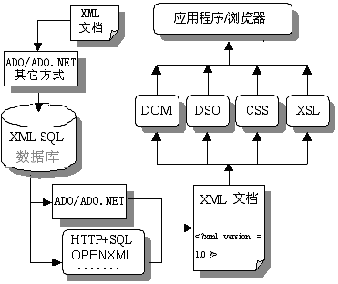
◎ XML与数据库的互操作过程如下图所示：

Slide 155
◇ 对于XML文档，可以通过DOM读取XML文档中的节点。DOM是W3C的一种技术标准，实际上是提供一组API来处理XML数据，可以通过JavaScript、Jscript、VBScript等脚本程序来调用，也可通过C++、Java等高级语言来实现。
◇ 通过DSO(Data Source Object)进行XML的数据绑定可以方便地将XML节点同HTML标记捆绑，从XML文档中读取或写入数据，就像访问Microsoft Access或Microsoft SQL Server一样。DSO的工作方式有几种，一种是同DOM类似，通过对XML节点树进行遍历来搜索节点，每次仅将节点数据同HTML的一个元素（如SPAN元素）相联；第二种同第一种的不同之处在于将节点数据同一个HTML多值元素（如TR元素）相联。
◇ 样式单CSS和XSL实际上是通过给XML数据赋予一定的样式信息以使得其能够在浏览器中显示。CSS技术早在HTML3.2中就得以实现，其关键是将HTML中的元素同预先定义好的一组样式类相关联以达到样式化的目的，而XML同样也支持这种技术。XSL同CSS有些类似，不同之处在于它是通过定义一组样式模板将XML源节点转换成HTML文档或其它XML文档。XSL实际上也同样符合XML规范，它提供了一套完整的类似控制语言的元素和属性，最终可完成丰富多彩的样式描述。

Slide 156
5.11.1 XML的应用
数据集成
数据集成的主要步骤为:
◎ 要对整个业务进行调整，摒弃不合理部分。基于XML的数据集成不仅仅是要进行系统开发，对旧有系统的合理改造也是很重要的。
◎ 对业务模式归纳总结，并从中抽象出XML数据交换模型，也即制定数据交换的DTD或Schema。这是最基本的，但同时也是最为困难的一步。XML消息流要符合企业的信息流。不要将XML看作是用来代替对象或者开发软件的新方法，它应该是一种表达层次结构信息并且在不同的应用系统间传输这种信息的有效途径。在制定XML数据交换模型中，一个易犯的错误是直接照搬原来的数据格式而仅仅将其逐字逐句地“翻译”成XML，毕竟这是一个改造旧系统的“工程”，去粗存精方是上策。
◎ 结合制定好的XML数据交换模型，运用XML DOM和SAX(Simple API for XML)等技术编写应用程序，也可直接在原系统上进行改造。

Slide 157
5.11.1 XML的应用
交易自动化
◎ 目前全球电子商务的发展非常迅速，各种行业甚至跨行业的XML电子商务规范与框架层出不穷，其中比较有代表性的是：Ariba的cXML、IBM的tpaML 、CommerceOne的xCBL 2.0 、Microsoft的BizTalk框架、CommerceNet的eCo计划、RosettaNet的eConcert计划与PIP规范集以及联合国UN/CEFACT小组和OASIS发起的ebXML计划。
◎ 一个典型的应用是，开发这样一个智能代理程序：首先，该程序向某电子商务交易系统发出一个供货商资料查询请求，在得到应答后，自动连接答复中提供的所有供货商站点；然后，搜索预定商品的信息，并对获取到的不同商家针对该商品的价格、质量、服务等信息按一定的商业规则进行比较；最后，得出理想的结果，并自动向该站点下订单。所有这一切都离不开XML技术的应用。

Slide 158
5.11.1 XML的应用
设计置标语言
作为元标记语言，XML为用户提供了定义本行业本领域的标记语言的最好工具。目前这一应用的成功例子比比皆是，例如化学领域的CML，数学领域的MathML，移动通信领域的WML等。
文件保值
XML良好的保值性和自描述性使它成为保存历史档案，如政府文件、公文、科学研究报告等的最佳选择。如放在数据库中保存，若干年后该数据库系统已不复存在或不能在新的计算下运行，文件只能成为垃圾了。
集成不同数据源
XML文档可以用来描述包含在不同应用中的数据，从Web页面到数据库记录等，Web应用的中间层服务程序将这些用XML表示的数据组合起来，然后提交给客户端或者下一步的应用。XML还可以将多个来源的数据集成在一个文档内显示。

Slide 159
5.11.1 XML的应用
本地计算
XML数据传输到客户端后，客户端可以利用XML分析器对数据进行解析和操作，在完成系统所需功能的同时，合理分配客户端和服务器的负荷。比如：数据库记录可以直接传输到客户端，然后再进行排序。
数据的多种显示
XML将内容与表现分离，XML只描述数据的结构和语义，显示外观则通过样式单文件（CSS或XSL）进行描述。因此，只需在显示时配置不同的样式单，即可实现多种显示效果。
网络出版
随着互联网的发展，网络已经成为一种新的媒体，人们在网络上发布各种信息，信息的发布形式和发布语言也多种多样，其中基于XML的显示技术和显示语言发挥了重要作用。比如eBook、eNewspaper等，就利用了XML的显示语言。

Slide 160
5.11.1 XML的应用
支持Web应用的互操作和集成
Web界面定义语言（Web Interface Definition Language，简称为WIDL）是webMethods定义的一个XML应用，它是一个能够用于Web的资源和企业应用接口的语言标准。通过它，Web应用可以自动存取Web资源和企业应用。

Slide 161
5.11.2 XML的发展前景
XML自推出以来，尤其是在1998年2月成为W3C推荐标准以来，受到了广泛的支持。各大软件厂商如IBM、Microsoft、Oracle、Sun等都积极支持并参与XML的研究和产品化工作，先后推出了支持XML的产品或者将改造原有的产品以支持XML，W3C也一直致力于完善XML的整个理论体系。
XML虽然获得了极大的支持，但是它还有一段路要走。首先，XML的规则还有许多技术细节没有解决。其次，现在虽然出现了一些XML工具和应用，但是其市场反应还有待进一步观察。另外如何让更多的人迅速学会使用XML，并利用它进行开发，进而促进XML的应用也是一个问题。因此XML的出现和迅猛发展并不意味着HTML即将退出互联网舞台，由于HTML的易学易用和非常多的工具支持，HTML将在较长的时间里继续在Web舞台上充当主角。但如果用户想超越HTML的范围，XML将是最佳的选择。

Slide 162
5.11.2 XML的发展前景
另外，由于XML是用于自定义标记的元语言，任何个人、公司和组织都可以利用它来定义自己的标记语言，这虽然是XML的魅力和灵活性之所在，但同时也是XML的最大问题之所在。如果每个人、公司和组织都定义了自己的标记语言，它们之间的通信就会出现困难。因此在一些领域先后出现了一些标准化组织，它们的任务就是规范本领域的标记语言，形成统一的标准，使得在本领域内的通讯成为可能。但在标准推出并得到广泛认可之前，各自为政的局面将继续下去。更糟糕的是，由于对应用的理解不一致和商业利益等原因，同一个领域也许还有多个标准化组织，它们形成的标记语言并不完全兼容，使得采取不同标准的计算机仍然难以通信。
无论如何，XML的出现使互联网跨入了一个新的阶段，它已成为因特网领域中一个重要的数据交换标准和开发平台。没有XML就没有Web服务，也就没有今天构建应用软件的轰轰烈烈的SOA（Service Oriented Architecture）。XML的诞生已经而且将继续促使全新种类的基础架构和应用程序的产生，而这些新的基础架构和应用程序又将需要新的软件和硬件工具。可以预测，无论是在软件还是硬件上，XML都将开辟一系列的新市场，促成互联网上新的革命。

Slide 163
思考练习题：
1. 简单陈述什么是XML？XML与HTML有什么区别？
2. CSS与XSL有什么区别？
3. 什么是XML数据岛？如何使用？
4. XML DTD与XML SCHEMA有什么区别？
5. 怎么理解XML安全性？XML有哪几种安全标准？
6. XPATH和XPOINTER有什么区别？XLINK与HTML中的超级链接有什么区别？
7. 对本章的所有例子进行上机验证。

